Slide 1
診斷試驗分析過程控制設計 之 功效分析、批長度估計 quality assurance of process control based on statistics： Power、Number Batch
Notes:
分析过程（analysis process）一词指的是产生可报告的分析结果所需的操作步骤、材料和仪器设备。
分析过程包括两个部分：1、测定方法（measurement procedure），2、控制方法（control procedure）
测定方法指的是具体的分析步骤，即获得分析结果的试剂、仪器及逐步使用说明。
控制方法指的是分析过程的一部分，关注的是检验分析结果的正确性来确定它是否可靠及能否发出报告。
埃森哈特(Eisenhart)：1963 年,美国国家标准局(NBS)的数理统计专家埃森哈特(Eisenhart)建议用 测量不确定度。 1970 年前后,一些计量学和其他领域学者,逐渐使用不确定一词。
比尔.史密斯是个关键而又被媒体忽略的六西格玛创新者.他在1929年生于布鲁克林,纽约市,1952年毕业于美国海军学院和就读于明尼苏达大学的商业学院.具备接近35年工程和质量工作经验的他在 80年代进入摩托罗拉服务,受雇为一名高级品质工程师效力于地上流动产品部门.他在90年代初病死于心脏病发作。史密斯被尊称为「六西格码之父」以纪念他给质量的漫长之旅带来伟大贡献。
沃特·阿曼德·休哈特（Walter A. Shewhart）是现代质量管理的奠基者，美国工程师、统计学家、管理咨询顾问、被人们尊称为「统计质量控制(SQC)之父」。
1891.3.18 沃特·阿曼德·休哈特出生于美国伊利诺伊州的新坎顿
1917 获得加利福尼亚大学伯克利分校的物理学博士学位
1918-1924 西方电气公司（ Western Electric）工程师
1925-1956 贝尔试验室研究员，期间曾先后在伦敦大学、斯帝文理工学院、美国农业部研究生院和印度讲学
休哈特重要的著作是《产品生产的质量经济控制》 （Economic Control of Quality of Manufactured Product） ， 1931年出版后被成为公认为质量基本原理的起源。本书对质量管理做出重大贡献。休哈特宣称「变异」存在于生产过程的每个方面，但是可以通过使用简单的统计工具如抽样和概率分析来了解变异，他的很多著作在贝尔实验室内部发行。其中之一是1924年5月16日的有历史意义的备忘录，在备忘录中他向上级提出了使用「控制图」( Control Chart ) 的建议。

Slide 2
質量控制方案設計
分析過程的控制方案選擇思路大致總結如下：
檢驗系統誤差發生分佈特徵
特定臨床情況下的質量規範
基於生物變異的一般質量規範
基於醫療觀點的一般質量規範
根據過程能力指數分級選擇
國家或國際專家小組指南
誤差檢出的平均運行分析批數
確定控制方案：
- 每個分析批質控測定值數量
- 控制規則
- 最佳分析批長度
估計分析過程的：
- 質量
- 生產率
- 風險
專家個人或學會工作組專家指南
在兩次假失控之間的平均運行分析批數
由法規機構制定的質量規範
功效函數圖
由室間質量評價組織者制定的質量規範
操作過程規範圖
已發表的能力驗證和室間質量評價的數據
導出醫學上重要的誤差
已發表的特定的方法學
不滿意
檢驗系統分析性能評估
重新選擇檢驗系統
Notes:
理想情况下，应使用第一层中「特定临床情况下的质量规范」并以数字方式表示，这种方式的的临床决策固定限是固定的截断值，例如：血清胆固醇用于筛查实验，协商的临床指南规定对血清胆固醇高于固定限（6.6 mmol/L）的每一个人进行干预，当使用固定限进行试验解释时，相对于「精密度」，「偏倚」是更重要的性能特征；其缺点是：大多检验结果是用在多种临床情况下，只有少数用在单一明确的临床情况下，跟临床医师如何使用试验结果有比较大的关系。

Slide 3
質量控制方案設計
控制規則( Control Rule ) 之 假失控率( Probability for False Rejection , P_{fr} ) , 誤差檢出概率( Probability for Error Detection , P_{ed} ) ~ 功效函數 ( Power Function ) ；
理想的質量控制方法的假失控率( probability for false rejection , P_{fr} )應為 0 ，意指可接受的臨界誤差之內的分析批均在控，但實際情況通常並不能將假失控率完全降低到 0 ，例如假失控率若為 P_{fr} = 0.03 ，則表示儘管分析過程除了系統本身固有的不精密度與偏倚之外沒有其它誤差，但每一百個分析批中仍會有三個分析批(3%)將根據質控規則被判斷為失控；
當選擇或設計質量控制方案時，首先要做出決定之一，是可接受或可耐受何種程度的假失控概率，在工業生產領域，經常選用低到 0.002 (2‰) 的概率作為假失控率的可耐受限，這是因為報廢一批產品的成本相當之高，但是在臨床檢驗領域，每個分析批通常所需時間較短，且很容易重複檢測進行驗證，因此，較之工業領域來說，臨床實驗室診斷的分析過程可耐受較高的假失控率，臨床檢驗領域假失控率( P_{fr} )的可耐受限設定在 0.01 ~ 0.05 的範圍內通常認為是可接受的，假失控率 P_{fr} = 0.05 即意謂著分析過程在試驗效率上會有 5% 的損失；
誤差檢出概率( probability for error detection , P_{ed} )，即指檢出超過允許分析誤差（臨界誤差 critical error）之外那部分誤差的概率，理想質量控制方法的誤差檢出率 P_{ed} 應為 1 ，意即可 100% 的檢出含有不可接受誤差的分析批，例如當誤差檢出概率 P_{ed} = 0.5 時，即指每一百個含有不可接受誤差的分析批中實際上僅有五十個分析批根據質控規則被判斷為失控( P_{ed} = 50% )；
從臨床需求來說，一個良好的質量控制規則不應判斷含有「較小分析誤差」（在可接受的臨界誤差範圍之內的誤差）的分析批為失控；
具體的說，對於許多常規臨床化學、血液學分析物用現代高精度分析儀的測定，不應判斷具有系統誤差小於 1·S 或隨機誤差小於 1.5·S 的分析批為失控，為此目的，理想的功效函數圖應檢出這些「小誤差」（在可接受的臨界誤差範圍內的誤差）的概率應接近於 0% ，而檢出「大的誤差」（超過可接受的臨界誤差範圍的誤差）的概率應接近於 100% ，在實際應用中，質量控制規則根據檢出不同性質誤差的能力通常可以分成兩類：一種是對中到大系統誤差的敏感，另一類是對中到大的隨機誤差敏感；
通常質量控制規則對於產生 10% ~ 15% 誤差檢出概率的「小誤差」可以不應用於判斷的目的，而用來指導分析人員對問題進行糾正；
Notes:
奈曼-皮尔森理论 J.奈曼与 E.S.皮尔森合作，从1928年开始，对假设检验提出了一项系统的理论。他们认为，在检验一个假设h0时可能犯两类错误：
真实情况为h0成立，但判断h0不成立，犯了「以真为假」的错误。第二类错误是h0实际不成立，但判断它成立，犯了「以假为真」的错误，其概率就是犯第二类错误的概率β。
于是在限定犯第一类错误的概率不超过某个指定值α（称为检验水平）的条件下，寻求犯第二类错误的概率尽可能小的检验方法。
为了描述检验的好坏，称θ的函数Pθ(X∈HR)为检验的功效函数。
蒙特·卡罗方法（Monte Carlo method），也称统计模拟方法，是二十世纪四十年代中期由于科学技术的发展和电子计算机的发明，而被提出的一种以概率统计理论为指导的一类非常重要的数值计算方法。是指使用随机数（或更常见的伪随机数）来解决很多计算问题的方法。与它对应的是确定性算法。蒙特·卡罗方法在金融工程学，宏观经济学，计算物理学（如粒子输运计算、量子热力学计算、空气动力学计算）等领域应用广泛。
蒙特卡罗方法又称统计模拟法、随机抽样技术，是一种随机模拟方法，以概率和统计理论方法为基础的一种计算方法，是使用随机数（或更常见的伪随机数）来解决很多计算问题的方法。将所求解的问题同一定的概率模型相联系，用电子计算机实现统计模拟或抽样，以获得问题的近似解。为象征性地表明这一方法的概率统计特征，故借用赌城蒙特卡罗命名。
提出：
蒙特卡罗方法于20世纪40年代美国在第二次世界大战中研制原子弹的「曼哈顿计划」计划的成员S.M.乌拉姆和J.冯·诺伊曼首先提出。数学家冯·诺伊曼用驰名世界的赌城—摩纳哥的Monte Carlo—来命名这种方法，为它蒙上了一层神秘色彩。在这之前，蒙特卡罗方法就已经存在。1777年，法国数学家布丰（Georges Louis Leclere de Buffon，1707—1788）提出用投针实验的方法求圆周率π。这被认为是蒙特卡罗方法的起源。
— 来自百度百科。

Slide 4
質量控制方案設計
控制規則( Control Rule ) 之 假失控率( Probability for False Rejection , P_{fr} ) , 誤差檢出概率( Probability for Error Detection , P_{ed} ) ~ 功效函數 ( Power Function ) ；
Notes:
各誤差從出現到被檢出的整個過程，可以分為三段，假設：第一段是誤差沒有出現，這個階段有兩次質控活動（2個分析批），到第 3 批時出現了誤差，檢測過程進入第二階段，誤差持續存在經過了2次質控，誤差都沒有被檢出，直到第二階段的第 3 次質控才失控，失控后進行處理改進消除誤差進入第三階段，在這個過程中第二階段的患者標本都含有誤差，但是這些檢測結果並不是都不能接受，其中有一定概率出現超出允許總誤差 TEa 的標本，這個概率即 △P_{E} ；檢測結果的值圍繞真值呈正態分佈，根據正態分佈的原理，越靠近真值的結果出現的概率越大，檢測值分佈的離散程度取決於檢測方法的精密度，當檢測結果不含有誤差時，由於檢測方法的不精密度本身也可能產生不合的格患者結果，其概率為可接受的總誤差截斷值 TEa 到無窮大( ∞ )之間正態分佈曲線下的面積；
廠家應該說明檢測系統正確度和精密度穩定的時間或序列，用戶除了根據廠家推薦的批長度外，還應該根據患者樣本穩定性、患者樣本數量、重複分析樣本量、工作流程、操作人員的素質來確定分析批長度；
分析過程(analytical process)的類型：
批過程(batch process) ：在一分析批上檢測一組患者樣本及校準物和控制物；根據操作步驟描述的順序，依次分析所有的樣本；通常首先是校準物，緊接著是控制物和患者樣本；整批作為一組進行處理，同時或間隔固定的增量，一個接一個的，具有相同逐步操作的經驗；這樣的例子有手工操作、單通道分析儀及離心式分析儀；猜测应该是指的 ELISA 的分析模式 ；
同時多批過程(simultaneous batch process) ：同時對幾個不同的分析物依次分析校準物、控制物和患者樣本；事實上，同時分析好幾批；這樣的例子有 Technicon SMAC 分析儀（同時多通道計算機分析）；猜测应该是指的 血球仪的分析模式，或者印記試紙 那種 一條試紙上 好多個條帶 報告好多項目的那種 ；
隨機式分析過程(random access process) ：週期性地檢測校準物和控制物，其頻率和間隔的時間依賴於測定方法的能力；在檢測患者樣本之前確定測定測定方法的控制狀態；一旦核實過程是在控，然後單個地，或以小組在任何時候分析患者樣本，直到下一個預定檢查控制狀態的時間；這樣的例子有 Du Pont 自動化臨床分析儀(aca) ；猜测应该是指的 全自动生化分析仪 的分析模式 （但是不包括更換釋劑，或者默認就是試劑瓶間批間沒有差異，認為一次定標之後，至下次定標之前，的這段時間一直保持穩定均一，）
Parvin 提出，設計控制方法時，要針對已知和未知的事件。
已知事件是指，測量過程發生的改變，在發生之時，事件是已知的，例如更換試劑、儀器維修、更換部件等，在這些事件發生時，應該設計進行質控檢測。
在這些事件之間，設計進行質控檢測，用來檢出可能發生的，未知的改變，推薦的方法是在一個分析批的開始階段使用「啟動」質控程序，用來檢查分析過程前的誤差，在分析批結束階段使用「結束」質控程序，用來檢查分析過程中所產生的誤差，這就是所謂的夾心法質控模式。
對於隨機式分析過程，上一批「結束」時的質控，可以作為下一批「啟動」時的質控，二者合二為一，循環無端，周而複始，一批接著一批的進行測試報告。
如果每個分析批只設計進行「啟動」時的一次質控測試，而沒有「結束」時的質控測試，對於持續誤差，則無法檢出在本批分析過程中所產生的誤差。但是當下檢驗科最常見的是在每天早上開始前進行質控測試，爲了節省成本下午結束的時候並不進行質控測試就直接發送報告，這與夾心法質控模式並不相符。但這並不意味著一定有嚴重漏洞，因為現在基本上所有檢驗科在結果報告前，都增加有報告單審核的環節，報告單審核即相當於一次質控的測試，用來確認分析過程中是否有誤差發生。患者結果報告單審核，有點類似于另外一種質控的模式，即基於患者結果的質量控制。
所以現在最常見的就是，對於隨機式分析過程，在一個分析批「啟動」階段，設計進行質控品測試，用以檢查分析過程前的誤差，在分析過程結束時，爲了節省成本並不進行質控品測試，而採用基於患者結果的質量控制方法進行檢查。
来源于：临床检验质量控制技术（第三版），王治国编著，人民文学出版社。
第二十五章 临床检验批长度
《临床检验定量测定分析批长度设计软件的研究和应用》，中国医学科学院 北京协和医学院 硕士学位论文，Institution Code:10023 Student ID:S2009515，所 院：卫生部临床检验中心，姓名：胡丽涛，指导教师：王治国，学科专业：临床检验诊断学，研究方向：临床实验室质量管理，完成日期：2012年4月。

Slide 5
質量控制方案設計
控制規則( Control Rule ) 之 假失控率( Probability for False Rejection , P_{fr} ) , 誤差檢出概率( Probability for Error Detection , P_{ed} ) ~ 功效函數 ( Power Function ) ；
Run ₂
Run ₄
Run ₆
Run ₁
Run ₃
Run ₅
Run …
QC ₃
QC ₄
QC ₅
Data with Error
( SE / RE )
Error
ANP_{E}
N_{B}
QC ₁
QC ₂
QC ₆
QC ₇
QC …
QC …
Error - free
( SE = 0 & RE = 1 )
Cal ₁
Cal ₂
Average Run Length of error detection , ARL_{ed}
Sequential
Notes:
各誤差從出現到被檢出的整個過程，可以分為三段，假設：第一段是誤差沒有出現，這個階段有兩次質控活動（2個分析批），到第 3 批時出現了誤差，檢測過程進入第二階段，誤差持續存在經過了2次質控，誤差都沒有被檢出，直到第二階段的第 3 次質控才失控，失控后進行處理改進消除誤差進入第三階段，在這個過程中第二階段的患者標本都含有誤差，但是這些檢測結果並不是都不能接受，其中有一定概率出現超出允許總誤差 TEa 的標本，這個概率即 △P_{E} ；檢測結果的值圍繞真值呈正態分佈，根據正態分佈的原理，越靠近真值的結果出現的概率越大，檢測值分佈的離散程度取決於檢測方法的精密度，當檢測結果不含有誤差時，由於檢測方法的不精密度本身也可能產生不合的格患者結果，其概率為可接受的總誤差截斷值 TEa 到無窮大( ∞ )之間正態分佈曲線下的面積；
廠家應該說明檢測系統正確度和精密度穩定的時間或序列，用戶除了根據廠家推薦的批長度外，還應該根據患者樣本穩定性、患者樣本數量、重複分析樣本量、工作流程、操作人員的素質來確定分析批長度；
分析過程(analytical process)的類型：
批過程(batch process) ：在一分析批上檢測一組患者樣本及校準物和控制物；根據操作步驟描述的順序，依次分析所有的樣本；通常首先是校準物，緊接著是控制物和患者樣本；整批作為一組進行處理，同時或間隔固定的增量，一個接一個的，具有相同逐步操作的經驗；這樣的例子有手工操作、單通道分析儀及離心式分析儀；猜测应该是指的 ELISA 的分析模式 ；
同時多批過程(simultaneous batch process) ：同時對幾個不同的分析物依次分析校準物、控制物和患者樣本；事實上，同時分析好幾批；這樣的例子有 Technicon SMAC 分析儀（同時多通道計算機分析）；猜测应该是指的 血球仪的分析模式，或者印記試紙 那種 一條試紙上 好多個條帶 報告好多項目的那種 ；
隨機式分析過程(random access process) ：週期性地檢測校準物和控制物，其頻率和間隔的時間依賴於測定方法的能力；在檢測患者樣本之前確定測定測定方法的控制狀態；一旦核實過程是在控，然後單個地，或以小組在任何時候分析患者樣本，直到下一個預定檢查控制狀態的時間；這樣的例子有 Du Pont 自動化臨床分析儀(aca) ；猜测应该是指的 全自动生化分析仪 的分析模式 （但是不包括更換釋劑，或者默認就是試劑瓶間批間沒有差異，認為一次定標之後，至下次定標之前，的這段時間一直保持穩定均一，）
Parvin 提出，設計控制方法時，要針對已知和未知的事件。
已知事件是指，測量過程發生的改變，在發生之時，事件是已知的，例如更換試劑、儀器維修、更換部件等，在這些事件發生時，應該設計進行質控檢測。
在這些事件之間，設計進行質控檢測，用來檢出可能發生的，未知的改變，推薦的方法是在一個分析批的開始階段使用「啟動」質控程序，用來檢查分析過程前的誤差，在分析批結束階段使用「結束」質控程序，用來檢查分析過程中所產生的誤差，這就是所謂的夾心法質控模式。
對於隨機式分析過程，上一批「結束」時的質控，可以作為下一批「啟動」時的質控，二者合二為一，循環無端，周而複始，一批接著一批的進行測試報告。
如果每個分析批只設計進行「啟動」時的一次質控測試，而沒有「結束」時的質控測試，對於持續誤差，則無法檢出在本批分析過程中所產生的誤差。但是當下檢驗科最常見的是在每天早上開始前進行質控測試，爲了節省成本下午結束的時候並不進行質控測試就直接發送報告，這與夾心法質控模式並不相符。但這並不意味著一定有嚴重漏洞，因為現在基本上所有檢驗科在結果報告前，都增加有報告單審核的環節，報告單審核即相當於一次質控的測試，用來確認分析過程中是否有誤差發生。患者結果報告單審核，有點類似于另外一種質控的模式，即基於患者結果的質量控制。
所以現在最常見的就是，對於隨機式分析過程，在一個分析批「啟動」階段，設計進行質控品測試，用以檢查分析過程前的誤差，在分析過程結束時，爲了節省成本並不進行質控品測試，而採用基於患者結果的質量控制方法進行檢查。
来源于：临床检验质量控制技术（第三版），王治国编著，人民文学出版社。
第二十五章 临床检验批长度
《临床检验定量测定分析批长度设计软件的研究和应用》，中国医学科学院 北京协和医学院 硕士学位论文，Institution Code:10023 Student ID:S2009515，所 院：卫生部临床检验中心，姓名：胡丽涛，指导教师：王治国，学科专业：临床检验诊断学，研究方向：临床实验室质量管理，完成日期：2012年4月。

Slide 6
質量控制方案設計
控制規則( Control Rule ) 之 假失控率( Probability for False Rejection , P_{fr} ) , 誤差檢出概率( Probability for Error Detection , P_{ed} ) ~ 功效函數 ( Power Function ) ；
Run ₂
Run ₄
Run ₆
Run ₁
Run ₃
Run ₅
Run …
Data with Error
( SE / RE )
QC ₃
QC ₄
QC ₅
Error
ANP_{E}
N_{B}
QC ₁
QC ₂
QC ₆
QC ₇
QC …
QC …
Error - free
( SE = 0 & RE = 1 )
Cal ₁
Cal ₂
Average Run Length of error detection , ARL_{ed}
Sequential
Notes:
各誤差從出現到被檢出的整個過程，可以分為三段，假設：第一段是誤差沒有出現，這個階段有兩次質控活動（2個分析批），到第 3 批時出現了誤差，檢測過程進入第二階段，誤差持續存在經過了2次質控，誤差都沒有被檢出，直到第二階段的第 3 次質控才失控，失控后進行處理改進消除誤差進入第三階段，在這個過程中第二階段的患者標本都含有誤差，但是這些檢測結果並不是都不能接受，其中有一定概率出現超出允許總誤差 TEa 的標本，這個概率即 △P_{E} ；檢測結果的值圍繞真值呈正態分佈，根據正態分佈的原理，越靠近真值的結果出現的概率越大，檢測值分佈的離散程度取決於檢測方法的精密度，當檢測結果不含有誤差時，由於檢測方法的不精密度本身也可能產生不合的格患者結果，其概率為可接受的總誤差截斷值 TEa 到無窮大( ∞ )之間正態分佈曲線下的面積；
廠家應該說明檢測系統正確度和精密度穩定的時間或序列，用戶除了根據廠家推薦的批長度外，還應該根據患者樣本穩定性、患者樣本數量、重複分析樣本量、工作流程、操作人員的素質來確定分析批長度；
分析過程(analytical process)的類型：
批過程(batch process) ：在一分析批上檢測一組患者樣本及校準物和控制物；根據操作步驟描述的順序，依次分析所有的樣本；通常首先是校準物，緊接著是控制物和患者樣本；整批作為一組進行處理，同時或間隔固定的增量，一個接一個的，具有相同逐步操作的經驗；這樣的例子有手工操作、單通道分析儀及離心式分析儀；猜测应该是指的 ELISA 的分析模式 ；
同時多批過程(simultaneous batch process) ：同時對幾個不同的分析物依次分析校準物、控制物和患者樣本；事實上，同時分析好幾批；這樣的例子有 Technicon SMAC 分析儀（同時多通道計算機分析）；猜测应该是指的 血球仪的分析模式，或者印記試紙 那種 一條試紙上 好多個條帶 報告好多項目的那種 ；
隨機式分析過程(random access process) ：週期性地檢測校準物和控制物，其頻率和間隔的時間依賴於測定方法的能力；在檢測患者樣本之前確定測定測定方法的控制狀態；一旦核實過程是在控，然後單個地，或以小組在任何時候分析患者樣本，直到下一個預定檢查控制狀態的時間；這樣的例子有 Du Pont 自動化臨床分析儀(aca) ；猜测应该是指的 全自动生化分析仪 的分析模式 （但是不包括更換釋劑，或者默認就是試劑瓶間批間沒有差異，認為一次定標之後，至下次定標之前，的這段時間一直保持穩定均一，）
Parvin 提出，設計控制方法時，要針對已知和未知的事件。
已知事件是指，測量過程發生的改變，在發生之時，事件是已知的，例如更換試劑、儀器維修、更換部件等，在這些事件發生時，應該設計進行質控檢測。
在這些事件之間，設計進行質控檢測，用來檢出可能發生的，未知的改變，推薦的方法是在一個分析批的開始階段使用「啟動」質控程序，用來檢查分析過程前的誤差，在分析批結束階段使用「結束」質控程序，用來檢查分析過程中所產生的誤差，這就是所謂的夾心法質控模式。
對於隨機式分析過程，上一批「結束」時的質控，可以作為下一批「啟動」時的質控，二者合二為一，循環無端，周而複始，一批接著一批的進行測試報告。
如果每個分析批只設計進行「啟動」時的一次質控測試，而沒有「結束」時的質控測試，對於持續誤差，則無法檢出在本批分析過程中所產生的誤差。但是當下檢驗科最常見的是在每天早上開始前進行質控測試，爲了節省成本下午結束的時候並不進行質控測試就直接發送報告，這與夾心法質控模式並不相符。但這並不意味著一定有嚴重漏洞，因為現在基本上所有檢驗科在結果報告前，都增加有報告單審核的環節，報告單審核即相當於一次質控的測試，用來確認分析過程中是否有誤差發生。患者結果報告單審核，有點類似于另外一種質控的模式，即基於患者結果的質量控制。
所以現在最常見的就是，對於隨機式分析過程，在一個分析批「啟動」階段，設計進行質控品測試，用以檢查分析過程前的誤差，在分析過程結束時，爲了節省成本並不進行質控品測試，而採用基於患者結果的質量控制方法進行檢查。
来源于：临床检验质量控制技术（第三版），王治国编著，人民文学出版社。
第二十五章 临床检验批长度
《临床检验定量测定分析批长度设计软件的研究和应用》，中国医学科学院 北京协和医学院 硕士学位论文，Institution Code:10023 Student ID:S2009515，所 院：卫生部临床检验中心，姓名：胡丽涛，指导教师：王治国，学科专业：临床检验诊断学，研究方向：临床实验室质量管理，完成日期：2012年4月。

Slide 7
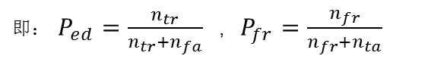
質量控制方案設計
控制規則( Control Rule) 之 假失控率( Probability for False Rejection , P_{fr} ) , 誤差檢出概率( Probability for Error Detection , P_{ed} ) ~ 功效函數 ( Power Function ) ；
統計控制方法的性能特征 - 功效函數 ( Power Function ) ：
在實驗室質量控制中，誤差檢出概率( probability for error detection , P_{ed} ) 定義為：含有誤差的分析批中失控的批數與含有誤差的分析批總數的比值；
即： $P_{ed}=\frac{n_{tr}}{n_{tr}+n_{fa}}$ , $P_{fr}=\frac{n_{fr}}{n_{fr}+n_{ta}}$
分析批 | 分析過程的控制狀態
 | 失控 | 在控
有誤差 | n _{tr} ( true rejection , tr ) | n _{fa} ( false acceptance , fa )
無誤差 | n _{fr} ( false rejection , fr ) | n _{ta} ( true acceptance , ta )
其中：
n_{tr} - 有誤差分析批中失控的批數；
n_{fr} - 無誤差分析批中失控的批數；
統計學中誤差檢出概率也被稱為統計檢驗的「功效」( Power ) ，P_{ed} 的函數稱為功效函數；
功效函數可以通過計算機實驗進行模擬，通過計算機實驗，對一個系統按照一定規則由一個狀態變換為另一個狀態的動態行為進行描述和分析，這一過程可以通過一種被稱為隨機採樣模擬（Monte Carlo method）的方法進行，模擬結果的準確程度，取決于輸入的模型參數與現實系統的一致程度，通常系統誤差與隨機誤差分開討論模擬，對於自動化儀器分析系統，偏倚通常是主要的誤差貢獻源，應著重考慮偏倚的影響；
Notes:
奈曼-皮尔森理论 J.奈曼与 E.S.皮尔森合作，从1928年开始，对假设检验提出了一项系统的理论。他们认为，在检验一个假设h0时可能犯两类错误：
真实情况为h0成立，但判断h0不成立，犯了「以真为假」的错误。第二类错误是h0实际不成立，但判断它成立，犯了「以假为真」的错误，其概率就是犯第二类错误的概率β。
于是在限定犯第一类错误的概率不超过某个指定值α（称为检验水平）的条件下，寻求犯第二类错误的概率尽可能小的检验方法。
为了描述检验的好坏，称θ的函数Pθ(X∈HR)为检验的功效函数。
蒙特·卡罗方法（Monte Carlo method），也称统计模拟方法，是二十世纪四十年代中期由于科学技术的发展和电子计算机的发明，而被提出的一种以概率统计理论为指导的一类非常重要的数值计算方法。是指使用随机数（或更常见的伪随机数）来解决很多计算问题的方法。与它对应的是确定性算法。蒙特·卡罗方法在金融工程学，宏观经济学，计算物理学（如粒子输运计算、量子热力学计算、空气动力学计算）等领域应用广泛。
蒙特卡罗方法又称统计模拟法、随机抽样技术，是一种随机模拟方法，以概率和统计理论方法为基础的一种计算方法，是使用随机数（或更常见的伪随机数）来解决很多计算问题的方法。将所求解的问题同一定的概率模型相联系，用电子计算机实现统计模拟或抽样，以获得问题的近似解。为象征性地表明这一方法的概率统计特征，故借用赌城蒙特卡罗命名。
提出：
蒙特卡罗方法于20世纪40年代美国在第二次世界大战中研制原子弹的「曼哈顿计划」计划的成员S.M.乌拉姆和J.冯·诺伊曼首先提出。数学家冯·诺伊曼用驰名世界的赌城—摩纳哥的Monte Carlo—来命名这种方法，为它蒙上了一层神秘色彩。在这之前，蒙特卡罗方法就已经存在。1777年，法国数学家布丰（Georges Louis Leclere de Buffon，1707—1788）提出用投针实验的方法求圆周率π。这被认为是蒙特卡罗方法的起源。
— 来自百度百科。

Slide 8
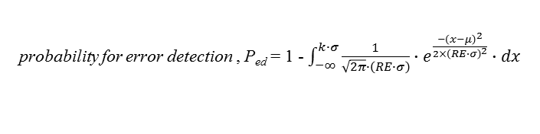
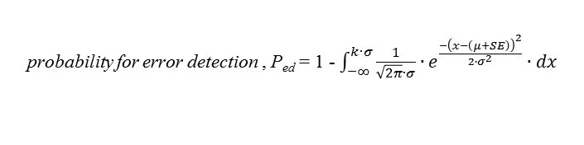
質量控制方案設計
控制規則( Control Rule ) 之 假失控率( Probability for False Rejection , P_{fr} ) , 誤差檢出概率( Probability for Error Detection , P_{ed} ) ~ 功效函數 ( Power Function ) ；
以 [ 1 _{k · S} , N ] 控制規則為例，判斷假失控率( probability for false rejection , P_{fr} ) ，誤差檢出概率( probability for error detection , P_{ed} )示意
Error - free
Data with System Error
k · σ
TEa
Error - free
k · σ
TEa
U ( µ , σ )
Data with Random Error
U ( µ , σ )
U ( µ + SE , σ )
U ( µ , RE )
P_{fr}
P_{fr}
RE - σ
µ
µ + SE
RE
σ
µ
SE
RE
probability for error detection , P_{ed} = 1 - $\int_{−∞}^{k∙σ}{\frac{1}{\sqrt{2π}∙σ}∙e^{\frac{−{\left(x−\left(μ+SE\right)\right)}^{2}}{2∙σ^{2}}}∙dx}$
probability for error detection , P_{ed} = 1 - $\int_{−∞}^{k∙σ}{\frac{1}{\sqrt{2π}∙\left(RE∙σ\right)}∙e^{\frac{−{\left(x−μ\right)}^{2}}{2×{\left(RE∙σ\right)}^{2}}}∙dx}$
Notes:
奈曼-皮尔森理论 J.奈曼与 E.S.皮尔森合作，从1928年开始，对假设检验提出了一项系统的理论。他们认为，在检验一个假设h0时可能犯两类错误：
真实情况为h0成立，但判断h0不成立，犯了「以真为假」的错误。第二类错误是h0实际不成立，但判断它成立，犯了「以假为真」的错误，其概率就是犯第二类错误的概率β。
于是在限定犯第一类错误的概率不超过某个指定值α（称为检验水平）的条件下，寻求犯第二类错误的概率尽可能小的检验方法。
为了描述检验的好坏，称θ的函数Pθ(X∈HR)为检验的功效函数。
蒙特·卡罗方法（Monte Carlo method），也称统计模拟方法，是二十世纪四十年代中期由于科学技术的发展和电子计算机的发明，而被提出的一种以概率统计理论为指导的一类非常重要的数值计算方法。是指使用随机数（或更常见的伪随机数）来解决很多计算问题的方法。与它对应的是确定性算法。蒙特·卡罗方法在金融工程学，宏观经济学，计算物理学（如粒子输运计算、量子热力学计算、空气动力学计算）等领域应用广泛。
蒙特卡罗方法又称统计模拟法、随机抽样技术，是一种随机模拟方法，以概率和统计理论方法为基础的一种计算方法，是使用随机数（或更常见的伪随机数）来解决很多计算问题的方法。将所求解的问题同一定的概率模型相联系，用电子计算机实现统计模拟或抽样，以获得问题的近似解。为象征性地表明这一方法的概率统计特征，故借用赌城蒙特卡罗命名。
提出：
蒙特卡罗方法于20世纪40年代美国在第二次世界大战中研制原子弹的「曼哈顿计划」计划的成员S.M.乌拉姆和J.冯·诺伊曼首先提出。数学家冯·诺伊曼用驰名世界的赌城—摩纳哥的Monte Carlo—来命名这种方法，为它蒙上了一层神秘色彩。在这之前，蒙特卡罗方法就已经存在。1777年，法国数学家布丰（Georges Louis Leclere de Buffon，1707—1788）提出用投针实验的方法求圆周率π。这被认为是蒙特卡罗方法的起源。
— 来自百度百科。

Slide 9
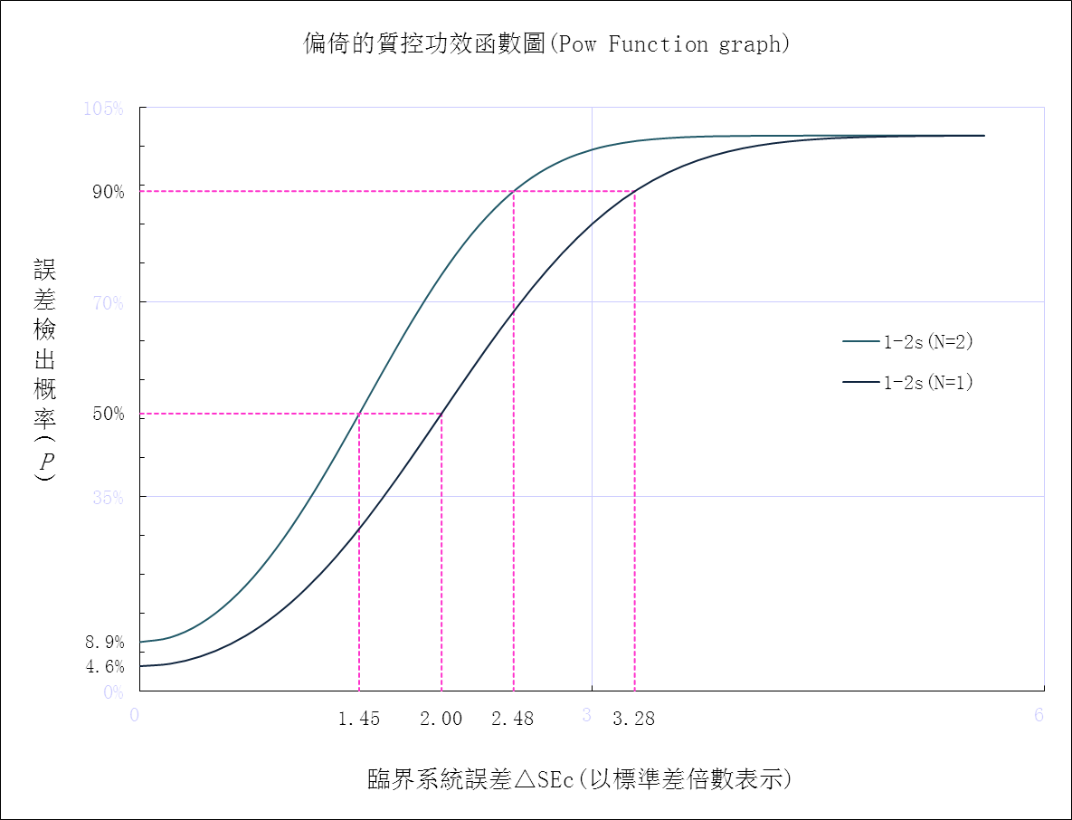
質量控制方案設計
控制規則( Control Rule ) 之 假失控率( Probability for False Rejection , P_{fr} ) , 誤差檢出概率( Probability for Error Detection , P_{ed} ) ~ 功效函數 ( Power Function ) ；
偏倚的質控功效圖 ( Power Function ) 示意：為了使計算簡單且只做概況示意，現做一個不合理的假設，假設誤差呈現[ 0 , △SE_{C} ]兩點分佈( Bernoulli distribution )，即 SE ∈ [ 0 , △SE_{C} ]，同時假設誤差沒有後續效應，因為每支標本的測定值呈正態分佈，因此可以得到：
左圖為各質控規則分別對應各自的功效函數曲線，即每條曲線對應一種質控規則。
功效函數曲線的截距，對應的是該質控規則，產生的假失控率。
橫坐標為臨界系統誤差，對應縱坐標的誤差檢出率，可查出每種質控規則當誤差檢出率大於百分之九十時，其對應的臨界系統誤差（△SEc）的值。
Notes:
為了簡化計算，假設分析過程的誤差成[ 0 , △SEC ]兩點分佈(Bernoulli distribution)，即假設分析過程只存在兩種狀態，一種是完全不含有誤差的狀態，另一種是只含有臨界系統誤差的狀態，假設分析過程只能在這兩種狀態之間切換；同時假設誤差沒有後續效應，即間斷型誤差；這時根據每一個點的測定值都呈正態分佈的特點，可以得到：
[ 22s , N = 3 ] ，如果 TEa = 3.85·S , △SEC = 2.2·S ，即 SE ∈ [ 0 , 2.2·S ] ，則有：Ped = 93.25% (SE = 2.2·S 時的失控概率)，Pfr = 0.305% (SE = 0 時的失控概率)；
[ 22s , N = 2 ] ，如果 TEa = 5.25·S , △SEC = 3.6·S ，即 SE ∈ [ 0 , 3.6·S ] ，則有：Ped = 89.34% (SE = 3.6·S 時的失控概率)，Pfr = 0.104% (SE = 0 時的失控概率)；
事實上誤差並不是兩點分佈，通常誤差不只是兩點，而是在一個區間內呈現連續彌散的發生或者很多個點的離散分佈狀態，並且每個實驗室都可能產生自己的分佈特點，當這種彌散分佈或極多點離散分佈的狀態時，對於誤差處在每一點上的誤差檢出率Ped都不相同，並且因為即使存在誤差但是小於臨界誤差的分析批仍然不能算作失控，此時質控過程如果報失控，則應視為是假失控，因此假失控率Pfr在隨著誤差分佈的不同也是不相同的，這樣在誤差分佈的整個空間內總體的誤差檢出率與假失控率就是各個點時的一個加權匯總的結果，在這種情況下使用解析法計算匯總結果公式會非常繁瑣，通常這時可以採用隨機採樣（monte carlo method）仿真的辦法來近似得到整個誤差分佈狀態下的假失控率和誤差檢出率。
奈曼-皮尔森理论 J.奈曼与 E.S.皮尔森合作，从1928年开始，对假设检验提出了一项系统的理论。他们认为，在检验一个假设h0时可能犯两类错误：
真实情况为h0成立，但判断h0不成立，犯了「以真为假」的错误。第二类错误是h0实际不成立，但判断它成立，犯了「以假为真」的错误，其概率就是犯第二类错误的概率β。
于是在限定犯第一类错误的概率不超过某个指定值α（称为检验水平）的条件下，寻求犯第二类错误的概率尽可能小的检验方法。
为了描述检验的好坏，称θ的函数Pθ(X∈HR)为检验的功效函数。
蒙特·卡罗方法（Monte Carlo method），也称统计模拟方法，是二十世纪四十年代中期由于科学技术的发展和电子计算机的发明，而被提出的一种以概率统计理论为指导的一类非常重要的数值计算方法。是指使用随机数（或更常见的伪随机数）来解决很多计算问题的方法。与它对应的是确定性算法。蒙特·卡罗方法在金融工程学，宏观经济学，计算物理学（如粒子输运计算、量子热力学计算、空气动力学计算）等领域应用广泛。
蒙特卡罗方法又称统计模拟法、随机抽样技术，是一种随机模拟方法，以概率和统计理论方法为基础的一种计算方法，是使用随机数（或更常见的伪随机数）来解决很多计算问题的方法。将所求解的问题同一定的概率模型相联系，用电子计算机实现统计模拟或抽样，以获得问题的近似解。为象征性地表明这一方法的概率统计特征，故借用赌城蒙特卡罗命名。
提出：
蒙特卡罗方法于20世纪40年代美国在第二次世界大战中研制原子弹的「曼哈顿计划」计划的成员S.M.乌拉姆和J.冯·诺伊曼首先提出。数学家冯·诺伊曼用驰名世界的赌城—摩纳哥的Monte Carlo—来命名这种方法，为它蒙上了一层神秘色彩。在这之前，蒙特卡罗方法就已经存在。1777年，法国数学家布丰（Georges Louis Leclere de Buffon，1707—1788）提出用投针实验的方法求圆周率π。这被认为是蒙特卡罗方法的起源。
— 来自百度百科。

Slide 10
質量控制方案設計
控制規則( Control Rule ) 之 假失控率( Probability for False Rejection , P_{fr} ) , 誤差檢出概率( Probability for Error Detection , P_{ed} ) ~ 功效函數 ( Power Function ) ；
偏倚的質控功效圖 ( Power Function ) 示意：為了使計算簡單且只做概況示意，現做一個不合理的假設，假設誤差呈現[ 0 , △SE_{C} ]兩點分佈( Bernoulli distribution )，即 SE ∈ [ 0 , △SE_{C} ]，同時假設誤差沒有後續效應，因為每支標本的測定值呈正態分佈，因此可以得到：
Power Function ~ Systematic Error
Power Function ~ Random Error
P_{fr} ( 1_{3s} , N = 1 )：0.27%
P_{fr} ( 1_{3s} , N = 2 )：0.54%
P_{fr} ( R_{4s} , N = 2 )：0.1%
The probability of rejecting an analytical run that is in control , P_{fr}
P_{fr} ( 1_{3s} , N = 1 )：0.27%
P_{fr} ( 1_{3s} , N = 2 )：0.54%
P_{fr} ( R_{4s} , N = 2 )：0.1%
The probability of rejecting an analytical run that is in control , P_{fr}
Notes:
為了簡化計算，假設分析過程的誤差成[ 0 , △SEC ]兩點分佈(Bernoulli distribution)，即假設分析過程只存在兩種狀態，一種是完全不含有誤差的狀態，另一種是只含有臨界系統誤差的狀態，假設分析過程只能在這兩種狀態之間切換；同時假設誤差沒有後續效應，即間斷型誤差；這時根據每一個點的測定值都呈正態分佈的特點，可以得到：
[ 22s , N = 3 ] ，如果 TEa = 3.85·S , △SEC = 2.2·S ，即 SE ∈ [ 0 , 2.2·S ] ，則有：Ped = 93.25% (SE = 2.2·S 時的失控概率)，Pfr = 0.305% (SE = 0 時的失控概率)；
[ 22s , N = 2 ] ，如果 TEa = 5.25·S , △SEC = 3.6·S ，即 SE ∈ [ 0 , 3.6·S ] ，則有：Ped = 89.34% (SE = 3.6·S 時的失控概率)，Pfr = 0.104% (SE = 0 時的失控概率)；
事實上誤差並不是兩點分佈，通常誤差不只是兩點，而是在一個區間內呈現連續彌散的發生或者很多個點的離散分佈狀態，並且每個實驗室都可能產生自己的分佈特點，當這種彌散分佈或極多點離散分佈的狀態時，對於誤差處在每一點上的誤差檢出率Ped都不相同，並且因為即使存在誤差但是小於臨界誤差的分析批仍然不能算作失控，此時質控過程如果報失控，則應視為是假失控，因此假失控率Pfr在隨著誤差分佈的不同也是不相同的，這樣在誤差分佈的整個空間內總體的誤差檢出率與假失控率就是各個點時的一個加權匯總的結果，在這種情況下使用解析法計算匯總結果公式會非常繁瑣，通常這時可以採用隨機採樣（monte carlo method）仿真的辦法來近似得到整個誤差分佈狀態下的假失控率和誤差檢出率。
奈曼-皮尔森理论 J.奈曼与 E.S.皮尔森合作，从1928年开始，对假设检验提出了一项系统的理论。他们认为，在检验一个假设h0时可能犯两类错误：
真实情况为h0成立，但判断h0不成立，犯了「以真为假」的错误。第二类错误是h0实际不成立，但判断它成立，犯了「以假为真」的错误，其概率就是犯第二类错误的概率β。
于是在限定犯第一类错误的概率不超过某个指定值α（称为检验水平）的条件下，寻求犯第二类错误的概率尽可能小的检验方法。
为了描述检验的好坏，称θ的函数Pθ(X∈HR)为检验的功效函数。
蒙特·卡罗方法（Monte Carlo method），也称统计模拟方法，是二十世纪四十年代中期由于科学技术的发展和电子计算机的发明，而被提出的一种以概率统计理论为指导的一类非常重要的数值计算方法。是指使用随机数（或更常见的伪随机数）来解决很多计算问题的方法。与它对应的是确定性算法。蒙特·卡罗方法在金融工程学，宏观经济学，计算物理学（如粒子输运计算、量子热力学计算、空气动力学计算）等领域应用广泛。
蒙特卡罗方法又称统计模拟法、随机抽样技术，是一种随机模拟方法，以概率和统计理论方法为基础的一种计算方法，是使用随机数（或更常见的伪随机数）来解决很多计算问题的方法。将所求解的问题同一定的概率模型相联系，用电子计算机实现统计模拟或抽样，以获得问题的近似解。为象征性地表明这一方法的概率统计特征，故借用赌城蒙特卡罗命名。
提出：
蒙特卡罗方法于20世纪40年代美国在第二次世界大战中研制原子弹的「曼哈顿计划」计划的成员S.M.乌拉姆和J.冯·诺伊曼首先提出。数学家冯·诺伊曼用驰名世界的赌城—摩纳哥的Monte Carlo—来命名这种方法，为它蒙上了一层神秘色彩。在这之前，蒙特卡罗方法就已经存在。1777年，法国数学家布丰（Georges Louis Leclere de Buffon，1707—1788）提出用投针实验的方法求圆周率π。这被认为是蒙特卡罗方法的起源。
— 来自百度百科。

Slide 11
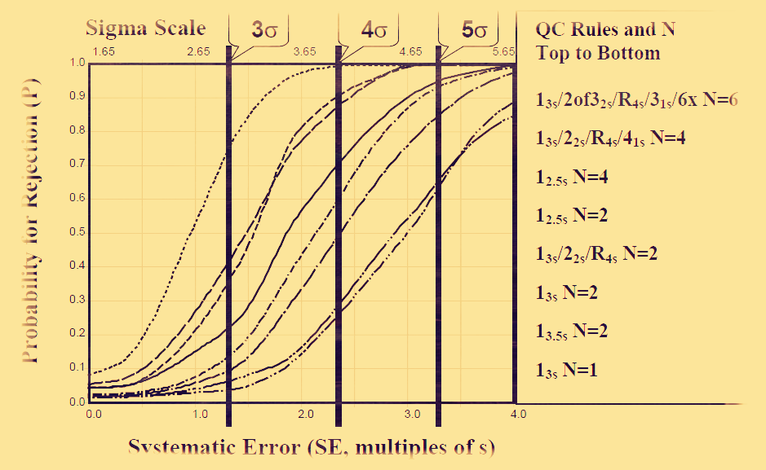
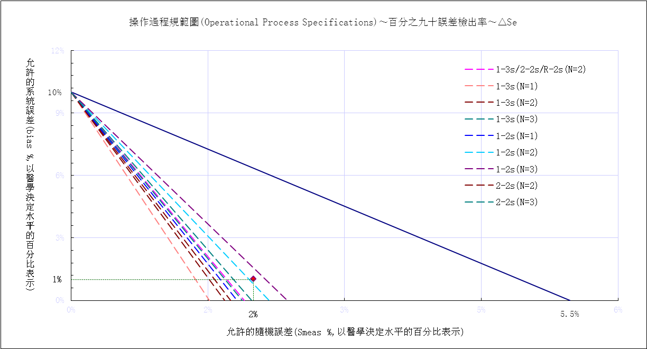
質量控制方案設計
控制規則( Control Rule ) 之 假失控率( Probability for False Rejection , P_{fr} ) , 誤差檢出概率( Probability for Error Detection , P_{ed} ) ~ 功效函數 ( Power Function ) - 偏倚的質控功效圖示例；
增加質控品數量( N )可以擴大誤差檢出率；但是同時也會增加假失控率。
當過程能力很低時（例如 TEa = 3σ），大部分規則都無法滿足百分之九十以上的檢出率，且會產生較高的假失控率，百分之十的總誤差規範已經是比較嚴苛的標準了。
Notes:
增加每批监测的质控个数（N），可以增大误差检出率，但同时也会增大假失控率；当 N=2 和 N=3 时候，1-2s 规则的假失控率已经分别达到 8.9% 和 13%，临床要求假失控率通常不大于5%，所以 1-2s 规则虽然有较大的误差检出率，但是临床并不实用。
第一幅功效函数例图，来自：C24-A3：Statistical Quality Control 4 Quantitative Measurements.pdf
奈曼-皮尔森理论 J.奈曼与 E.S.皮尔森合作，从1928年开始，对假设检验提出了一项系统的理论。他们认为，在检验一个假设h0时可能犯两类错误：
真实情况为h0成立，但判断h0不成立，犯了「以真为假」的错误。第二类错误是h0实际不成立，但判断它成立，犯了「以假为真」的错误，其概率就是犯第二类错误的概率β。
于是在限定犯第一类错误的概率不超过某个指定值α（称为检验水平）的条件下，寻求犯第二类错误的概率尽可能小的检验方法。
为了描述检验的好坏，称θ的函数Pθ(X∈HR)为检验的功效函数。
蒙特·卡罗方法（Monte Carlo method），也称统计模拟方法，是二十世纪四十年代中期由于科学技术的发展和电子计算机的发明，而被提出的一种以概率统计理论为指导的一类非常重要的数值计算方法。是指使用随机数（或更常见的伪随机数）来解决很多计算问题的方法。与它对应的是确定性算法。蒙特·卡罗方法在金融工程学，宏观经济学，计算物理学（如粒子输运计算、量子热力学计算、空气动力学计算）等领域应用广泛。
蒙特卡罗方法又称统计模拟法、随机抽样技术，是一种随机模拟方法，以概率和统计理论方法为基础的一种计算方法，是使用随机数（或更常见的伪随机数）来解决很多计算问题的方法。将所求解的问题同一定的概率模型相联系，用电子计算机实现统计模拟或抽样，以获得问题的近似解。为象征性地表明这一方法的概率统计特征，故借用赌城蒙特卡罗命名。
提出：
蒙特卡罗方法于20世纪40年代美国在第二次世界大战中研制原子弹的「曼哈顿计划」计划的成员S.M.乌拉姆和J.冯·诺伊曼首先提出。数学家冯·诺伊曼用驰名世界的赌城—摩纳哥的Monte Carlo—来命名这种方法，为它蒙上了一层神秘色彩。在这之前，蒙特卡罗方法就已经存在。1777年，法国数学家布丰（Georges Louis Leclere de Buffon，1707—1788）提出用投针实验的方法求圆周率π。这被认为是蒙特卡罗方法的起源。
— 来自百度百科。

Slide 12
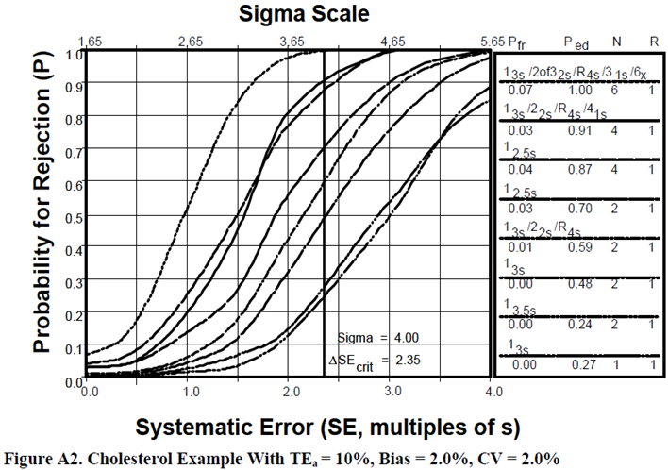
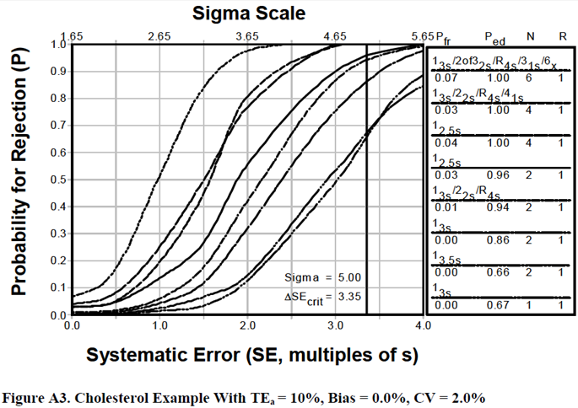
質量控制方案設計
控制規則( Control Rule ) 之 假失控率( Probability for False Rejection , P_{fr} ) , 誤差檢出概率( Probability for Error Detection , P_{ed} ) ~ 功效函數 ( Power Function ) - 偏倚的質控功效圖示例；
以總膽固醇（TC）為例演示，檢出率對偏倚及質控規則的要求，允許最大總誤差百分之十；
以總膽固醇( TC )為例，如果規範允許總誤差最大百分之十，當分析系統有百分之二的偏倚存在時，則至少使用四個質控方能達到預期百分之九十以上的誤差檢出率。
如果將百分之二的系統偏倚消除，則使用兩個質控即可達到百分之九十以上的誤差檢出效率。
Notes:
上图右侧表格，第一列 Pfr 为假失控率，第二列 Ped 为当下允许临界系统误差（△SEc）时的误差检出率，第三列 N 为使用质控的总数（可以是不同水平的质控品个数之和，也可以是同一质控品的重复次数），第四列 R 为分析批数；
当存在偏倚时，会减低临界系统误差的允许限，也就是说当很小系统误差发生时，就有可能超过总误差的允许限，从而对误差检出率的要求就会提高，原有规则的检出效率就会不再符合要求。
增加每批监测的质控个数（N），可以增大误差检出率，但同时也会增大假失控率；当 N=2 和 N=3 时候，1-2s 规则的假失控率已经分别达到 8.9% 和 13%，临床要求假失控率通常不大于5%，所以 1-2s 规则虽然有较大的误差检出率，但是临床并不实用。
功效函数例图，来自：C24-A3：Statistical Quality Control 4 Quantitative Measurements.pdf
奈曼-皮尔森理论 J.奈曼与 E.S.皮尔森合作，从1928年开始，对假设检验提出了一项系统的理论。他们认为，在检验一个假设h0时可能犯两类错误：
真实情况为h0成立，但判断h0不成立，犯了「以真为假」的错误。第二类错误是h0实际不成立，但判断它成立，犯了「以假为真」的错误，其概率就是犯第二类错误的概率β。
于是在限定犯第一类错误的概率不超过某个指定值α（称为检验水平）的条件下，寻求犯第二类错误的概率尽可能小的检验方法。
为了描述检验的好坏，称θ的函数Pθ(X∈HR)为检验的功效函数。
蒙特·卡罗方法（Monte Carlo method），也称统计模拟方法，是二十世纪四十年代中期由于科学技术的发展和电子计算机的发明，而被提出的一种以概率统计理论为指导的一类非常重要的数值计算方法。是指使用随机数（或更常见的伪随机数）来解决很多计算问题的方法。与它对应的是确定性算法。蒙特·卡罗方法在金融工程学，宏观经济学，计算物理学（如粒子输运计算、量子热力学计算、空气动力学计算）等领域应用广泛。
蒙特卡罗方法又称统计模拟法、随机抽样技术，是一种随机模拟方法，以概率和统计理论方法为基础的一种计算方法，是使用随机数（或更常见的伪随机数）来解决很多计算问题的方法。将所求解的问题同一定的概率模型相联系，用电子计算机实现统计模拟或抽样，以获得问题的近似解。为象征性地表明这一方法的概率统计特征，故借用赌城蒙特卡罗命名。
提出：
蒙特卡罗方法于20世纪40年代美国在第二次世界大战中研制原子弹的「曼哈顿计划」计划的成员S.M.乌拉姆和J.冯·诺伊曼首先提出。数学家冯·诺伊曼用驰名世界的赌城—摩纳哥的Monte Carlo—来命名这种方法，为它蒙上了一层神秘色彩。在这之前，蒙特卡罗方法就已经存在。1777年，法国数学家布丰（Georges Louis Leclere de Buffon，1707—1788）提出用投针实验的方法求圆周率π。这被认为是蒙特卡罗方法的起源。
— 来自百度百科。

Slide 13
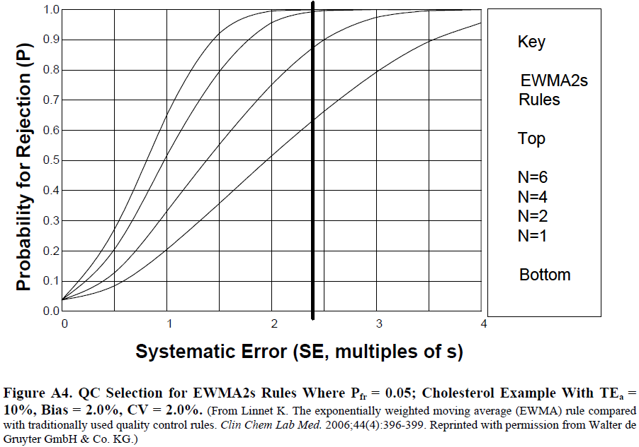
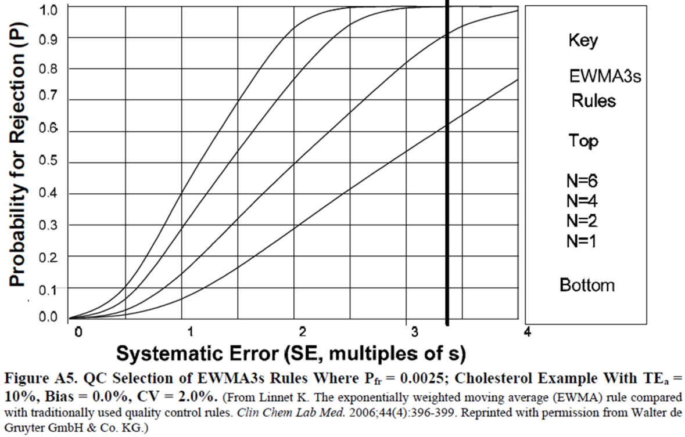
質量控制方案設計
控制規則( Control Rule ) 之 假失控率( Probability for False Rejection , P_{fr} ) , 誤差檢出概率( Probability for Error Detection , P_{ed} ) ~ 功效函數 ( Power Function ) - 偏倚的質控功效圖示例；
指数加权移动平均( exponentially weighted moving average ) ( EWMA ) 属于时间序列分析的一种；
仍以總膽固醇（TC）為例，从下图可看出，相较传统标准差分析，加權移动平均有更高的检出效率和相对较小假失控率。
以總膽固醇( TC )為例，最大允許總誤差百分之十，分析系統百分之二系統誤差，指数加权移动平均( EWMA )功效函數。
以總膽固醇( TC )為例，最大允許總誤差百分之十，無系統誤差，指数加权移动平均( EWMA )功效函數圖。
Notes:
指数加权移动平均 exponentially weighted moving average (EWMA)，属于时间序列分析的一种，相对于常规 3s 规则有更好的检出效率，假失控率也比较低，使用电脑编程后应用起来也比较方便，但是不适用人工判断，因为过程会很繁琐；
当存在偏倚时，会减低临界系统误差的允许限，也就是说当很小系统误差发生时，就有可能超过总误差的允许限，从而对误差检出率的要求就会提高，原有规则的检出效率就会不再符合要求。
增加每批监测的质控个数（N），可以增大误差检出率，但同时也会增大假失控率；当 N=2 和 N=3 时候，1-2s 规则的假失控率已经分别达到 8.9% 和 13%，临床要求假失控率通常不大于5%，所以 1-2s 规则虽然有较大的误差检出率，但是临床并不实用。
功效函数例图，来自：C24-A3：Statistical Quality Control 4 Quantitative Measurements.pdf
奈曼-皮尔森理论 J.奈曼与 E.S.皮尔森合作，从1928年开始，对假设检验提出了一项系统的理论。他们认为，在检验一个假设h0时可能犯两类错误：
真实情况为h0成立，但判断h0不成立，犯了「以真为假」的错误。第二类错误是h0实际不成立，但判断它成立，犯了「以假为真」的错误，其概率就是犯第二类错误的概率β。
于是在限定犯第一类错误的概率不超过某个指定值α（称为检验水平）的条件下，寻求犯第二类错误的概率尽可能小的检验方法。
为了描述检验的好坏，称θ的函数Pθ(X∈HR)为检验的功效函数。
蒙特·卡罗方法（Monte Carlo method），也称统计模拟方法，是二十世纪四十年代中期由于科学技术的发展和电子计算机的发明，而被提出的一种以概率统计理论为指导的一类非常重要的数值计算方法。是指使用随机数（或更常见的伪随机数）来解决很多计算问题的方法。与它对应的是确定性算法。蒙特·卡罗方法在金融工程学，宏观经济学，计算物理学（如粒子输运计算、量子热力学计算、空气动力学计算）等领域应用广泛。
蒙特卡罗方法又称统计模拟法、随机抽样技术，是一种随机模拟方法，以概率和统计理论方法为基础的一种计算方法，是使用随机数（或更常见的伪随机数）来解决很多计算问题的方法。将所求解的问题同一定的概率模型相联系，用电子计算机实现统计模拟或抽样，以获得问题的近似解。为象征性地表明这一方法的概率统计特征，故借用赌城蒙特卡罗命名。
提出：
蒙特卡罗方法于20世纪40年代美国在第二次世界大战中研制原子弹的「曼哈顿计划」计划的成员S.M.乌拉姆和J.冯·诺伊曼首先提出。数学家冯·诺伊曼用驰名世界的赌城—摩纳哥的Monte Carlo—来命名这种方法，为它蒙上了一层神秘色彩。在这之前，蒙特卡罗方法就已经存在。1777年，法国数学家布丰（Georges Louis Leclere de Buffon，1707—1788）提出用投针实验的方法求圆周率π。这被认为是蒙特卡罗方法的起源。
— 来自百度百科。

Slide 14
質量控制方案設計
控制規則( Control Rule ) 之 假失控率( Probability for False Rejection , P_{fr} ) , 誤差檢出概率( Probability for Error Detection , P_{ed} ) ~ 隨機採樣仿真分析( Monte Carlo Simulation ) ；
在這裏補充一個真實案例示例：
**診斷試驗分析製程品質控制 ( Process Control ) 功效函數 ( Power Function ) 計算機仿真 ( Computer Simulation ) 估計
Notes:
JO Westgard，JJ Oryall，DD Koch.Predicting Effects of QC Practices on the Cost-effective Operation of a Multi-test Analytical System.《Clinical Chemistry》, 1990, 36(10)1760-1764
Curtis A. Parvin* and Ann M. Gronowski. Effect of analytical run length on quality-control(QC) performance and the QC planning process. 《Clinical Chemistry》 43:11,2149–2154 (1997)

Slide 15
質量控制方案設計
控制規則( Control Rule ) 之 臨床檢驗的分析批( Analytical Run )長度( Number Batch )設計；
臨床定量檢測分析批(analytical run)是指：為了質量控制的目的，將檢測過程按特定時間間隔或者特定患者結果數進行分割，每一個分割單元稱為一個「分析批」；分析批的特點是每個分析批內檢測系統的正確度和精密度是相對穩定的，每個分析批都應該有相應的質量控制活動，質控頻率與分析批長度( Number Batch )是相關聯的；
間斷誤差(intermittent errors)是指：誤差間斷存在，它短時間存在且不影響後面的檢測結果；
持續誤差(persistent errors)是指：誤差持續存在，并影響後面的檢測結果，根據質控規則，在還沒有觸發質控規則，在還沒有報警判斷為失控的情況下，直到後續的某一個分析批的質控活動時，才觸發報警，判為失控檢出誤差；
質控模式分為批量模式和夾心模式；
批量模式的操作均以批為單位，一個批次包含定標、質控和患者標本檢測，如果失控則整批報告不能發放，批量模式常見於酶聯免疫吸附法微孔板檢測；
夾心模式標本檢測是一個流水線，按特定的時間或患者標本數劃為一個分析批，每一個分析批內都有質控檢測，結果成批連續發放，若某一個分析批內的質控檢測失控，則這一批的結果應該保留，然後分析失控原因後判斷是否能夠發放報告，夾心模式常見於全自動生化分析儀檢測系統；
質控檢測結果個數( N_{Q} )：一個質控批次所獲得的質控觀測值的數量（每個質控物測定的次數 × 質控物數量）；
分析批長度( Number Batch , N_{B} )：一個分析批中患者標本（結果）的數量；
誤差檢出的平均運行長度( average run length of error detection , ARL_{ed} )：從持續誤差出現直到被質控活動按照特定的質控規則檢出，所經歷的的平均分析批數；
報告中含誤差的患者結果數( ANP_{reported} )：從持續誤差出現到被質控活動按照特定的質控規則檢出報失控為止，期間所發出報告的患者結果數量；
從誤差出現到下一次質控活動的平均患者結果數( N₀ )：誤差出現在一批內的任意患者標本檢測過程中，并影響後面的結果，從誤差出現開始，直到下一次的質控活動為止，所經歷的平均患者結果個數；
因為誤差出現而產生的不合格患者結果數[ E ( Nu ) ]：從統計學的角度，在控狀態下也會有一定概率出現不合格的患者結果，這個概率與分析不精密度和允許總誤差的大小有關，當存在一定的誤差時，不合格患者結果出現的概率會增加，產生的不合格患者的結果也會增加，與沒有誤差的狀態相比，增加的不合格結果數量即[ E ( Nu ) ]；
在含有誤差的狀態下不合格患者出現的概率[ P_{E} ( SE / RE ) ]：在各誤差條件下，出現導致超過可接受總誤差限結果的幾率；
△P_{E} ( SE / RE )：由於誤差出現導致超過可接受總誤差限結果的幾率的增加量；
Notes:
《临床检验定量测定分析批长度设计软件的研究和应用》，中国医学科学院 北京协和医学院 硕士学位论文，Institution Code:10023 Student ID:S2009515，所 院：卫生部临床检验中心，姓名：胡丽涛，指导教师：王治国，学科专业：临床检验诊断学，研究方向：临床实验室质量管理，完成日期：2012年4月。
临床检验质量控制技术（第三版），王治国编著，人民文学出版社。
第二十五章 临床检验批长度
各誤差從出現到被檢出的整個過程，可以分為三段，假設：第一段是誤差沒有出現，這個階段有兩次質控活動（2個分析批），到第 3 批時出現了誤差，檢測過程進入第二階段，誤差持續存在經過了2次質控，誤差都沒有被檢出，直到第二階段的第 3 次質控才失控，失控后進行處理改進消除誤差進入第三階段，在這個過程中第二階段的患者標本都含有誤差，但是這些檢測結果並不是都不能接受，其中有一定概率出現超出允許總誤差 Tea 的標本，這個概率即 △P_{E} ；檢測結果的值圍繞真值呈正態分佈，根據正態分佈的原理，越靠近真值的結果出現的概率越大，檢測值分佈的離散程度取決於檢測方法的精密度，當檢測結果不含有誤差時，由於檢測方法的不精密度本身也可能產生不合的格患者結果，其概率為可接受的總誤差截斷值 TEa 到無窮大( ∞ )之間正態分佈曲線下的面積；
廠家應該說明檢測系統正確度和精密度穩定的時間或序列，用戶除了根據廠家推薦的批長度外，還應該根據患者樣本穩定性、患者樣本數量、重複分析樣本量、工作流程、操作人員的素質來確定分析批長度；

Slide 16
質量控制方案設計
控制規則( Control Rule ) 之 臨床檢驗的分析批( Analytical Run )長度( Number Batch )設計；
當 ARL_{ed} = 1 時，ANP_{ed} = 0 ；當 ARL_{ed} = 2 時 ，ANP_{ed} = ANP_{E} ； 當 ARL_{ed} ＞ 2 時 ：
ANP_{ed} = N_{B} ( Run 3 ) + [ N_{B} ( Run 2 ) + ANP_{E} ] ⇔ N_{B} × ( ARL_{ed} - 1 ) + ANP_{E} ，
ANP_{TE} = △P_{E} ( SE / RE ) × ANP_{ed} = △P_{E} ( SE / RE ) × [ N_{B} × ( ARL_{ed} - 1 ) + ANP_{E} ]
Notes:
假設批長度 N_{B} 只能設定為某一常數，每批的批長度相等，根據均勻分佈原理，則 ANPE 的平均長度應該 等於二分之一批長度，即 N_{B} / 2 。
在第 Run 2 分析批的第 2 個標本開始出現持續誤差，第 Run 2 分析批「結束」時的質控活動 QC 3 未檢出（狀態為在控），因此第 Run 2 分析批的結果依舊發送報告單，第 Run 3 分析批結束時的質控活動 QC 4 未檢出（狀態為在控），因此第 Run 3 分析批的患者結果依舊發送報告單，第 Run 4 分析批 「結束」時的質控活動 QC 5 檢出了的誤差并報警（狀態為失控），則第 Run 4 分析批的患者結果不能發放報告，找出原因從測或修正后再外發，這意味著第 Run 4 批的全部報告結果中已不含有誤差，第 Run 3 批的全部報告結果中都含有誤差，而第 Run 2 批的第1個結果（誤差發生前測試的標本）不含有誤差，第 Run 2 批的后4個結果中（誤差發生后測試的標本）含有誤差。
已報告的結果中含有誤差的結果的數量( ANPed )為：
N_{B} ( Run 3 ) + [ N_{B} ( Run 2 ) + ANPE ] ⇔ N_{B} × ( ARLed - 1 ) + ANPE
ANPTE = △PE ( SE / RE ) × ANPed = △PE ( SE / RE ) × [ N_{B} × ( ARLed - 1 ) + ANPE ]
《临床检验定量测定分析批长度设计软件的研究和应用》，中国医学科学院 北京协和医学院 硕士学位论文，Institution Code:10023 Student ID:S2009515，所 院：卫生部临床检验中心，姓名：胡丽涛，指导教师：王治国，学科专业：临床检验诊断学，研究方向：临床实验室质量管理，完成日期：2012年4月。
来源于：临床检验质量控制技术（第三版），王治国编著，人民文学出版社。
第二十五章 临床检验批长度
各誤差從出現到被檢出的整個過程，可以分為三段，假設：第一段是誤差沒有出現，這個階段有兩次質控活動（2個分析批），到第 3 批時出現了誤差，檢測過程進入第二階段，誤差持續存在經過了2次質控，誤差都沒有被檢出，直到第二階段的第 3 次質控才失控，失控后進行處理改進消除誤差進入第三階段，在這個過程中第二階段的患者標本都含有誤差，但是這些檢測結果並不是都不能接受，其中有一定概率出現超出允許總誤差 Tea 的標本，這個概率即 △P_{E} ；檢測結果的值圍繞真值呈正態分佈，根據正態分佈的原理，越靠近真值的結果出現的概率越大，檢測值分佈的離散程度取決於檢測方法的精密度，當檢測結果不含有誤差時，由於檢測方法的不精密度本身也可能產生不合的格患者結果，其概率為可接受的總誤差截斷值 TEa 到無窮大( ∞ )之間正態分佈曲線下的面積；
廠家應該說明檢測系統正確度和精密度穩定的時間或序列，用戶除了根據廠家推薦的批長度外，還應該根據患者樣本穩定性、患者樣本數量、重複分析樣本量、工作流程、操作人員的素質來確定分析批長度；

Slide 17
質量控制方案設計
控制規則( Control Rule ) 之 臨床檢驗的分析批( Analytical Run )長度( Number Batch )設計；
當 ARL_{ed} = 1 時，ANP_{ed} = 0 ；當 ARL_{ed} = 2 時 ，ANP_{ed} = ANP_{E} ； 當 ARL_{ed} ＞ 2 時 ：
ANP_{ed} = N_{B} ( Run 3 ) + [ N_{B} ( Run 2 ) + ANP_{E} ] ⇔ N_{B} × ( ARL_{ed} - 1 ) + ANP_{E} ，
ANP_{TE} = △P_{E} ( SE / RE ) × ANP_{ed} = △P_{E} ( SE / RE ) × [ N_{B} × ( ARL_{ed} - 1 ) + ANP_{E} ]
Notes:
假設批長度 N_{B} 只能設定為某一常數，每批的批長度相等，根據均勻分佈原理，則 ANPE 的平均長度應該 等於二分之一批長度，即 N_{B} / 2 。
在第 Run 2 分析批的第 2 個標本開始出現持續誤差，第 Run 2 分析批「結束」時的質控活動 QC 3 未檢出（狀態為在控），因此第 Run 2 分析批的結果依舊發送報告單，第 Run 3 分析批結束時的質控活動 QC 4 未檢出（狀態為在控），因此第 Run 3 分析批的患者結果依舊發送報告單，第 Run 4 分析批 「結束」時的質控活動 QC 5 檢出了的誤差并報警（狀態為失控），則第 Run 4 分析批的患者結果不能發放報告，找出原因從測或修正后再外發，這意味著第 Run 4 批的全部報告結果中已不含有誤差，第 Run 3 批的全部報告結果中都含有誤差，而第 Run 2 批的第1個結果（誤差發生前測試的標本）不含有誤差，第 Run 2 批的后4個結果中（誤差發生后測試的標本）含有誤差。
已報告的結果中含有誤差的結果的數量( ANPed )為：
N_{B} ( Run 3 ) + [ N_{B} ( Run 2 ) + ANPE ] ⇔ N_{B} × ( ARLed - 1 ) + ANPE
ANPTE = △PE ( SE / RE ) × ANPed = △PE ( SE / RE ) × [ N_{B} × ( ARLed - 1 ) + ANPE ]
《临床检验定量测定分析批长度设计软件的研究和应用》，中国医学科学院 北京协和医学院 硕士学位论文，Institution Code:10023 Student ID:S2009515，所 院：卫生部临床检验中心，姓名：胡丽涛，指导教师：王治国，学科专业：临床检验诊断学，研究方向：临床实验室质量管理，完成日期：2012年4月。
来源于：临床检验质量控制技术（第三版），王治国编著，人民文学出版社。
第二十五章 临床检验批长度
各誤差從出現到被檢出的整個過程，可以分為三段，假設：第一段是誤差沒有出現，這個階段有兩次質控活動（2個分析批），到第 3 批時出現了誤差，檢測過程進入第二階段，誤差持續存在經過了2次質控，誤差都沒有被檢出，直到第二階段的第 3 次質控才失控，失控后進行處理改進消除誤差進入第三階段，在這個過程中第二階段的患者標本都含有誤差，但是這些檢測結果並不是都不能接受，其中有一定概率出現超出允許總誤差 Tea 的標本，這個概率即 △P_{E} ；檢測結果的值圍繞真值呈正態分佈，根據正態分佈的原理，越靠近真值的結果出現的概率越大，檢測值分佈的離散程度取決於檢測方法的精密度，當檢測結果不含有誤差時，由於檢測方法的不精密度本身也可能產生不合的格患者結果，其概率為可接受的總誤差截斷值 TEa 到無窮大( ∞ )之間正態分佈曲線下的面積；
廠家應該說明檢測系統正確度和精密度穩定的時間或序列，用戶除了根據廠家推薦的批長度外，還應該根據患者樣本穩定性、患者樣本數量、重複分析樣本量、工作流程、操作人員的素質來確定分析批長度；

Slide 18
質量控制方案設計
控制規則( Control Rule ) 之 臨床檢驗的分析批( Analytical Run )長度( Number Batch )設計；
Run ₂
Run ₄
Run ₆
Run ₁
Run ₃
Run ₅
Run …
QC ₃
QC ₄
QC ₅
Data with Error
( SE / RE )
Error
ANP_{E} = 4
ANP_{QE} = 10
QC ₁
QC ₂
QC ₆
QC ₇
QC …
QC …
Error - free
( SE = 0 & RE = 1 )
Cal ₁
N_{B} = 5
Cal ₂
Average Run Length of error detection , ARL_{ed} = 3
Sequential
Notes:
假設批長度 N_{B} 只能設定為某一常數，每批的批長度相等，根據均勻分佈原理，則 ANPE 的平均長度應該 等於二分之一批長度，即 N_{B} / 2 。
在第 Run 2 分析批的第 2 個標本開始出現持續誤差，第 Run 2 分析批「結束」時的質控活動 QC 3 未檢出（狀態為在控），因此第 Run 2 分析批的結果依舊發送報告單，第 Run 3 分析批結束時的質控活動 QC 4 未檢出（狀態為在控），因此第 Run 3 分析批的患者結果依舊發送報告單，第 Run 4 分析批 「結束」時的質控活動 QC 5 檢出了的誤差并報警（狀態為失控），則第 Run 4 分析批的患者結果不能發放報告，找出原因從測或修正后再外發，這意味著第 Run 4 批的全部報告結果中已不含有誤差，第 Run 3 批的全部報告結果中都含有誤差，而第 Run 2 批的第1個結果（誤差發生前測試的標本）不含有誤差，第 Run 2 批的后4個結果中（誤差發生后測試的標本）含有誤差。
已報告的結果中含有誤差的結果的數量( ANPed )為：
N_{B} ( Run 3 ) + [ N_{B} ( Run 2 ) + ANPE ] ⇔ N_{B} × ( ARLed - 1 ) + ANPE
ANPTE = △PE ( SE / RE ) × ANPed = △PE ( SE / RE ) × [ N_{B} × ( ARLed - 1 ) + ANPE ]
《临床检验定量测定分析批长度设计软件的研究和应用》，中国医学科学院 北京协和医学院 硕士学位论文，Institution Code:10023 Student ID:S2009515，所 院：卫生部临床检验中心，姓名：胡丽涛，指导教师：王治国，学科专业：临床检验诊断学，研究方向：临床实验室质量管理，完成日期：2012年4月。
来源于：临床检验质量控制技术（第三版），王治国编著，人民文学出版社。
第二十五章 临床检验批长度
各誤差從出現到被檢出的整個過程，可以分為三段，假設：第一段是誤差沒有出現，這個階段有兩次質控活動（2個分析批），到第 3 批時出現了誤差，檢測過程進入第二階段，誤差持續存在經過了2次質控，誤差都沒有被檢出，直到第二階段的第 3 次質控才失控，失控后進行處理改進消除誤差進入第三階段，在這個過程中第二階段的患者標本都含有誤差，但是這些檢測結果並不是都不能接受，其中有一定概率出現超出允許總誤差 Tea 的標本，這個概率即 △P_{E} ；檢測結果的值圍繞真值呈正態分佈，根據正態分佈的原理，越靠近真值的結果出現的概率越大，檢測值分佈的離散程度取決於檢測方法的精密度，當檢測結果不含有誤差時，由於檢測方法的不精密度本身也可能產生不合的格患者結果，其概率為可接受的總誤差截斷值 TEa 到無窮大( ∞ )之間正態分佈曲線下的面積；
廠家應該說明檢測系統正確度和精密度穩定的時間或序列，用戶除了根據廠家推薦的批長度外，還應該根據患者樣本穩定性、患者樣本數量、重複分析樣本量、工作流程、操作人員的素質來確定分析批長度；

Slide 19
質量控制方案設計
控制規則( Control Rule ) 之 臨床檢驗的分析批( Analytical Run )長度( Number Batch )設計；
Run ₂
Run ₄
Run ₆
Run ₁
Run ₃
Run ₅
Run …
Data with Error
( SE / RE )
QC ₃
QC ₄
QC ₅
Error
ANP_{E} = 4
ANP_{QE} = 10
Error - free
( SE = 0 & RE = 1 )
QC ₁
QC ₂
QC ₆
QC ₇
QC …
QC …
Cal ₁
N_{B} = 5
Cal ₂
Average Run Length of error detection , ARL_{ed} = 3
Sequential
Notes:
假設批長度 N_{B} 只能設定為某一常數，每批的批長度相等，根據均勻分佈原理，則 ANPE 的平均長度應該 等於二分之一批長度，即 N_{B} / 2 。
在第 Run 2 分析批的第 2 個標本開始出現持續誤差，第 Run 2 分析批「結束」時的質控活動 QC 3 未檢出（狀態為在控），因此第 Run 2 分析批的結果依舊發送報告單，第 Run 3 分析批結束時的質控活動 QC 4 未檢出（狀態為在控），因此第 Run 3 分析批的患者結果依舊發送報告單，第 Run 4 分析批 「結束」時的質控活動 QC 5 檢出了的誤差并報警（狀態為失控），則第 Run 4 分析批的患者結果不能發放報告，找出原因從測或修正后再外發，這意味著第 Run 4 批的全部報告結果中已不含有誤差，第 Run 3 批的全部報告結果中都含有誤差，而第 Run 2 批的第1個結果（誤差發生前測試的標本）不含有誤差，第 Run 2 批的后4個結果中（誤差發生后測試的標本）含有誤差。
已報告的結果中含有誤差的結果的數量( ANPed )為：
N_{B} ( Run 3 ) + [ N_{B} ( Run 2 ) + ANPE ] ⇔ N_{B} × ( ARLed - 1 ) + ANPE
ANPTE = △PE ( SE / RE ) × ANPed = △PE ( SE / RE ) × [ N_{B} × ( ARLed - 1 ) + ANPE ]
《临床检验定量测定分析批长度设计软件的研究和应用》，中国医学科学院 北京协和医学院 硕士学位论文，Institution Code:10023 Student ID:S2009515，所 院：卫生部临床检验中心，姓名：胡丽涛，指导教师：王治国，学科专业：临床检验诊断学，研究方向：临床实验室质量管理，完成日期：2012年4月。
来源于：临床检验质量控制技术（第三版），王治国编著，人民文学出版社。
第二十五章 临床检验批长度
各誤差從出現到被檢出的整個過程，可以分為三段，假設：第一段是誤差沒有出現，這個階段有兩次質控活動（2個分析批），到第 3 批時出現了誤差，檢測過程進入第二階段，誤差持續存在經過了2次質控，誤差都沒有被檢出，直到第二階段的第 3 次質控才失控，失控后進行處理改進消除誤差進入第三階段，在這個過程中第二階段的患者標本都含有誤差，但是這些檢測結果並不是都不能接受，其中有一定概率出現超出允許總誤差 Tea 的標本，這個概率即 △P_{E} ；檢測結果的值圍繞真值呈正態分佈，根據正態分佈的原理，越靠近真值的結果出現的概率越大，檢測值分佈的離散程度取決於檢測方法的精密度，當檢測結果不含有誤差時，由於檢測方法的不精密度本身也可能產生不合的格患者結果，其概率為可接受的總誤差截斷值 TEa 到無窮大( ∞ )之間正態分佈曲線下的面積；
廠家應該說明檢測系統正確度和精密度穩定的時間或序列，用戶除了根據廠家推薦的批長度外，還應該根據患者樣本穩定性、患者樣本數量、重複分析樣本量、工作流程、操作人員的素質來確定分析批長度；

Slide 20
質量控制方案設計
控制規則( Control Rule ) 之 臨床檢驗的分析批( Analytical Run )長度( Number Batch )設計；
Run ₂
Run ₄
Run ₆
Run ₁
Run ₃
Run ₅
Run …
Data with Error
( SE / RE )
QC ₃
QC ₄
QC ₅
Error
ANP_{E} = 4
ANP_{QE} = 10
Error - free
( SE = 0 & RE = 1 )
QC ₁
QC ₂
QC ₆
QC ₇
QC …
QC …
Cal ₁
N_{B} = 5
Cal ₂
Average Run Length of error detection , ARL_{ed} = 3
Sequential
Notes:
假設批長度 N_{B} 只能設定為某一常數，每批的批長度相等，根據均勻分佈原理，則 ANPE 的平均長度應該 等於二分之一批長度，即 N_{B} / 2 。
在第 Run 2 分析批的第 2 個標本開始出現持續誤差，第 Run 2 分析批「結束」時的質控活動 QC 3 未檢出（狀態為在控），因此第 Run 2 分析批的結果依舊發送報告單，第 Run 3 分析批結束時的質控活動 QC 4 未檢出（狀態為在控），因此第 Run 3 分析批的患者結果依舊發送報告單，第 Run 4 分析批 「結束」時的質控活動 QC 5 檢出了的誤差并報警（狀態為失控），則第 Run 4 分析批的患者結果不能發放報告，找出原因從測或修正后再外發，這意味著第 Run 4 批的全部報告結果中已不含有誤差，第 Run 3 批的全部報告結果中都含有誤差，而第 Run 2 批的第1個結果（誤差發生前測試的標本）不含有誤差，第 Run 2 批的后4個結果中（誤差發生后測試的標本）含有誤差。
已報告的結果中含有誤差的結果的數量( ANPed )為：
N_{B} ( Run 3 ) + [ N_{B} ( Run 2 ) + ANPE ] ⇔ N_{B} × ( ARLed - 1 ) + ANPE
ANPTE = △PE ( SE / RE ) × ANPed = △PE ( SE / RE ) × [ N_{B} × ( ARLed - 1 ) + ANPE ]
《临床检验定量测定分析批长度设计软件的研究和应用》，中国医学科学院 北京协和医学院 硕士学位论文，Institution Code:10023 Student ID:S2009515，所 院：卫生部临床检验中心，姓名：胡丽涛，指导教师：王治国，学科专业：临床检验诊断学，研究方向：临床实验室质量管理，完成日期：2012年4月。
来源于：临床检验质量控制技术（第三版），王治国编著，人民文学出版社。
第二十五章 临床检验批长度
各誤差從出現到被檢出的整個過程，可以分為三段，假設：第一段是誤差沒有出現，這個階段有兩次質控活動（2個分析批），到第 3 批時出現了誤差，檢測過程進入第二階段，誤差持續存在經過了2次質控，誤差都沒有被檢出，直到第二階段的第 3 次質控才失控，失控后進行處理改進消除誤差進入第三階段，在這個過程中第二階段的患者標本都含有誤差，但是這些檢測結果並不是都不能接受，其中有一定概率出現超出允許總誤差 Tea 的標本，這個概率即 △P_{E} ；檢測結果的值圍繞真值呈正態分佈，根據正態分佈的原理，越靠近真值的結果出現的概率越大，檢測值分佈的離散程度取決於檢測方法的精密度，當檢測結果不含有誤差時，由於檢測方法的不精密度本身也可能產生不合的格患者結果，其概率為可接受的總誤差截斷值 TEa 到無窮大( ∞ )之間正態分佈曲線下的面積；
廠家應該說明檢測系統正確度和精密度穩定的時間或序列，用戶除了根據廠家推薦的批長度外，還應該根據患者樣本穩定性、患者樣本數量、重複分析樣本量、工作流程、操作人員的素質來確定分析批長度；

Slide 21
質量控制方案設計
臨床檢驗的分析批( Analytical Run )長度( Number Batch )設計
分析誤差模式和質控模式
建立各模式下由於誤差導致的平均增加的超過總誤差限的患者結果數的數學模型
ANP_{TE} = △P_{E} ( SE / RE ) × ANP_{ed}
誤差檢出的平均分析批數 ( ARL_{ed} )
由於誤差出現導致不合格結果出現概率的增加量
△P_{E} ( SE / RE )
報告中含誤差的患者結果數 ( ANP_{ed} )
由於誤差導致增加的超過總誤差限的患者結果數 ANP_{TE} ＜ 1
分析批長度( N_{B} )
Notes:
JO Westgard，JJ Oryall，DD Koch.Predicting Effects of QC Practices on the Cost-effective Operation of a Multi-test Analytical System.《Clinical Chemistry》, 1990, 36(10)1760-1764
《临床检验定量测定分析批长度设计软件的研究和应用》，中国医学科学院 北京协和医学院 硕士学位论文，Institution Code:10023 Student ID:S2009515，所 院：卫生部临床检验中心，姓名：胡丽涛，指导教师：王治国，学科专业：临床检验诊断学，研究方向：临床实验室质量管理，完成日期：2012年4月。
来源于：临床检验质量控制技术（第三版），王治国编著，人民文学出版社。
第二十五章 临床检验批长度
根據臨床實驗室實際情況分析誤差模式和質控模式，首先建立各模式下的不合格患者結果數計算的數學模型，模型中需要研究的參數是 ARL_{ed} ，使用統計學原理計算 △P_{E} ，將這兩個參數代入 E ( Nu ) 計算的數學模型中，設定 E ( N₀ ) ＜ 1 ，得出最佳分析批長度，研究思路見圖。
假設批長度 N_{B} 只能設定為某一常數，每批的批長度相等，根據均勻分佈原理，則 ANP_{E} 的平均長度應該 等於二分之一批長度，即 N_{B} / 2 。
在第 Run 2 分析批的第 2 個標本開始出現持續誤差，第 Run 2 分析批「結束」時的質控活動 QC 3 未檢出（狀態為在控），因此第 Run 2 分析批的結果依舊發送報告單，第 Run 3 分析批結束時的質控活動 QC 4 未檢出（狀態為在控），因此第 Run 3 分析批的患者結果依舊發送報告單，第 Run 4 分析批 「結束」時的質控活動 QC 5 檢出了的誤差并報警（狀態為失控），則第 Run 4 分析批的患者結果不能發放報告，找出原因從測或修正后再外發，這意味著第 Run 4 批的全部報告結果中已不含有誤差，第 Run 3 批的全部報告結果中都含有誤差，而第 Run 2 批的第1個結果（誤差發生前測試的標本）不含有誤差，第 Run 2 批的后4個結果中（誤差發生后測試的標本）含有誤差。
已報告的結果中含有誤差的結果的數量( ANPed )為：
M ( Run 3 ) + [ M ( Run 2 ) + ANPE ] ⇔ M × ( ARLed - 1 ) + ANPE
ANPTE = △PE ( SE / RE ) × ANPed = △PE ( SE / RE ) × [ M × ( ARLed - 1 ) + ANPE ]
《临床检验定量测定分析批长度设计软件的研究和应用》，中国医学科学院 北京协和医学院 硕士学位论文，Institution Code:10023 Student ID:S2009515，所 院：卫生部临床检验中心，姓名：胡丽涛，指导教师：王治国，学科专业：临床检验诊断学，研究方向：临床实验室质量管理，完成日期：2012年4月。
来源于：临床检验质量控制技术（第三版），王治国编著，人民文学出版社。
第二十五章 临床检验批长度
各誤差從出現到被檢出的整個過程，可以分為三段，假設：第一段是誤差沒有出現，這個階段有兩次質控活動（2個分析批），到第 3 批時出現了誤差，檢測過程進入第二階段，誤差持續存在經過了2次質控，誤差都沒有被檢出，直到第二階段的第 3 次質控才失控，失控后進行處理改進消除誤差進入第三階段，在這個過程中第二階段的患者標本都含有誤差，但是這些檢測結果並不是都不能接受，其中有一定概率出現超出允許總誤差 Tea 的標本，這個概率即 △P_{E} ；檢測結果的值圍繞真值呈正態分佈，根據正態分佈的原理，越靠近真值的結果出現的概率越大，檢測值分佈的離散程度取決於檢測方法的精密度，當檢測結果不含有誤差時，由於檢測方法的不精密度本身也可能產生不合的格患者結果，其概率為可接受的總誤差截斷值 TEa 到無窮大( ∞ )之間正態分佈曲線下的面積；
廠家應該說明檢測系統正確度和精密度穩定的時間或序列，用戶除了根據廠家推薦的批長度外，還應該根據患者樣本穩定性、患者樣本數量、重複分析樣本量、工作流程、操作人員的素質來確定分析批長度；

Slide 22
質量控制方案設計
控制規則( Control Rule ) 之 臨床檢驗的分析批( Analytical Run )長度( Number Batch )設計 ~ 誤差檢出的平均運行長度( Average Run Length of Error Detection , ARL_{ed} )；
臨床定量檢測分析批是指：為了質量控制的目的，將檢測過程按特定時間間隔或特定患者結果數進行分割，每一個分割單元稱為「批」；
為了使計算簡單且只做概況示意，現做一個不合理的假設， 假設分析系統的誤差呈現[ 0 , △SE_{C} ]兩點分佈( Bernoulli distribution )，即 SE ∈ [ 0 , △SE_{C} ]，同時假設持續誤差在產生後續效應時，每個分析批的誤差檢出率( P_{ed} )保持不變，因為每支標本的測定值呈正態分佈，因此可以得到：
average run length of error detection , ARL_{ed} ~ System Error
average run length of error detection , ARL_{ed} ~ Random Error
Notes:
當 P 在批之間變化時，可使用公式：$ARL=\sum_{r=1}^{∞}{r∙P_{r}∙Q_{r}}$ 來計算批的分佈及平均批長度
《临床检验定量测定分析批长度设计软件的研究和应用》，中国医学科学院 北京协和医学院 硕士学位论文，Institution Code:10023 Student ID:S2009515，所 院：卫生部临床检验中心，姓名：胡丽涛，指导教师：王治国，学科专业：临床检验诊断学，研究方向：临床实验室质量管理，完成日期：2012年4月。
来源于：临床检验质量控制技术（第三版），王治国编著，人民文学出版社。
第二十五章 临床检验批长度
各誤差從出現到被檢出的整個過程，可以分為三段，假設：第一段是誤差沒有出現，這個階段有兩次質控活動（2個分析批），到第 3 批時出現了誤差，檢測過程進入第二階段，誤差持續存在經過了2次質控，誤差都沒有被檢出，直到第二階段的第 3 次質控才失控，失控后進行處理改進消除誤差進入第三階段，在這個過程中第二階段的患者標本都含有誤差，但是這些檢測結果並不是都不能接受，其中有一定概率出現超出允許總誤差 Tea 的標本，這個概率即 △P_{E} ；檢測結果的值圍繞真值呈正態分佈，根據正態分佈的原理，越靠近真值的結果出現的概率越大，檢測值分佈的離散程度取決於檢測方法的精密度，當檢測結果不含有誤差時，由於檢測方法的不精密度本身也可能產生不合的格患者結果，其概率為可接受的總誤差截斷值 TEa 到無窮大( ∞ )之間正態分佈曲線下的面積；
廠家應該說明檢測系統正確度和精密度穩定的時間或序列，用戶除了根據廠家推薦的批長度外，還應該根據患者樣本穩定性、患者樣本數量、重複分析樣本量、工作流程、操作人員的素質來確定分析批長度；
-----------------------------------------------------------------------------------------------------------------------------------
為了簡化計算，假設分析過程的誤差成[ 0 , △SEC ]兩點分佈(Bernoulli distribution)，即假設分析過程只存在兩種狀態，一種是完全不含有誤差的狀態，另一種是只含有臨界系統誤差的狀態，假設分析過程只能在這兩種狀態之間切換；同時假設持續誤差在產生後續效應時，其誤差檢出率Ped保持不變；這時根據每一個點的測定值都呈正態分佈的特點，可以得到：
[ 22s , N = 3 ] ，如果 TEa = 3.85·S , △SEC = 2.2·S ，即 SE ∈ [ 0 , 2.2·S ] ，則有：Ped = 93.25% (SE = 2.2·S 時的失控概率)，Pfr = 0.305% (SE = 0 時的失控概率)；ARLed = 2 ( SE = 2.2·S 時的平均在控狀態運行分析批數 )，ARLfr = 326 ( SE = 0 時的平均在控狀態運行分析批數 ) , ONB = 54；
[ 22s , N = 2 ] ，如果 TEa = 5.25·S , △SEC = 3.6·S ，即 SE ∈ [ 0 , 3.6·S ] ，則有：Ped = 89.34% (SE = 3.6·S 時的失控概率)，Pfr = 0.104% (SE = 0 時的失控概率)；ARLed = 2 ( SE = 3.6·S 時的平均在控狀態運行分析批數 )，ARLfr = 966 ( SE = 0 時的平均在控狀態運行分析批數 ) , ONB = 13；
事實上誤差並不是兩點分佈，通常誤差不只是兩點，而是在一個區間內呈現連續彌散的發生或者很多個點的離散分佈狀態，並且每個實驗室都可能產生自己的分佈特點，當這種彌散分佈或極多點離散分佈的狀態時，對於誤差處在每一點上的Ped不同，因此ARLed也不相同，並且因為即使存在誤差但是小於臨界誤差的分析批仍然不能算作失控，此時質控過程如果報失控，則應視為是假失控，可見假失控率Pfr在隨著誤差分佈的變化也是不相同的，因此ARLfr也不相同，這樣在誤差分佈的整個空間內總體的ARLed和ARLfr就是各個點時的一個加權匯總的結果，在這種情況下使用解析法計算匯總結果公式會非常繁瑣，通常這時可以採用隨機採樣（monte carlo method）仿真的辦法來近似得到整個誤差分佈狀態下的誤差檢出的平均運行長度( Average Run Length of Error Detection , ARLed )和ARLfr；

Slide 23
質量控制方案設計
控制規則( Control Rule ) 之 臨床檢驗的分析批( Analytical Run )長度( Number Batch )設計 ~ 誤差檢出的平均運行長度( Average Run Length of Error Detection , ARL_{ed} )；
臨床定量檢測分析批是指：為了質量控制的目的，將檢測過程按特定時間間隔或特定患者結果數進行分割，每一個分割單元稱為「批」；
為了使計算簡單且只做概況示意，現做一個不合理的假設， 假設分析系統的誤差呈現[ 0 , △SE_{C} ]兩點分佈( Bernoulli distribution )，即 SE ∈ [ 0 , △SE_{C} ]，同時假設持續誤差在產生後續效應時，每個分析批的誤差檢出率( P_{ed} )保持不變，因為每支標本的測定值呈正態分佈，因此可以得到：
average run length of error detection , ARL_{ed} ~ System Error
average run length of error detection , ARL_{ed} ~ Random Error
Notes:
《临床检验定量测定分析批长度设计软件的研究和应用》，中国医学科学院 北京协和医学院 硕士学位论文，Institution Code:10023 Student ID:S2009515，所 院：卫生部临床检验中心，姓名：胡丽涛，指导教师：王治国，学科专业：临床检验诊断学，研究方向：临床实验室质量管理，完成日期：2012年4月。
来源于：临床检验质量控制技术（第三版），王治国编著，人民文学出版社。
第二十五章 临床检验批长度
各誤差從出現到被檢出的整個過程，可以分為三段，假設：第一段是誤差沒有出現，這個階段有兩次質控活動（2個分析批），到第 3 批時出現了誤差，檢測過程進入第二階段，誤差持續存在經過了2次質控，誤差都沒有被檢出，直到第二階段的第 3 次質控才失控，失控后進行處理改進消除誤差進入第三階段，在這個過程中第二階段的患者標本都含有誤差，但是這些檢測結果並不是都不能接受，其中有一定概率出現超出允許總誤差 Tea 的標本，這個概率即 △P_{E} ；檢測結果的值圍繞真值呈正態分佈，根據正態分佈的原理，越靠近真值的結果出現的概率越大，檢測值分佈的離散程度取決於檢測方法的精密度，當檢測結果不含有誤差時，由於檢測方法的不精密度本身也可能產生不合的格患者結果，其概率為可接受的總誤差截斷值 TEa 到無窮大( ∞ )之間正態分佈曲線下的面積；
廠家應該說明檢測系統正確度和精密度穩定的時間或序列，用戶除了根據廠家推薦的批長度外，還應該根據患者樣本穩定性、患者樣本數量、重複分析樣本量、工作流程、操作人員的素質來確定分析批長度；
-----------------------------------------------------------------------------------------------------------------------------------
為了簡化計算，假設分析過程的誤差成[ 0 , △SEC ]兩點分佈(Bernoulli distribution)，即假設分析過程只存在兩種狀態，一種是完全不含有誤差的狀態，另一種是只含有臨界系統誤差的狀態，假設分析過程只能在這兩種狀態之間切換；同時假設持續誤差在產生後續效應時，其誤差檢出率Ped保持不變；這時根據每一個點的測定值都呈正態分佈的特點，可以得到：
[ 22s , N = 3 ] ，如果 TEa = 3.85·S , △SEC = 2.2·S ，即 SE ∈ [ 0 , 2.2·S ] ，則有：Ped = 93.25% (SE = 2.2·S 時的失控概率)，Pfr = 0.305% (SE = 0 時的失控概率)；ARLed = 2 ( SE = 2.2·S 時的平均在控狀態運行分析批數 )，ARLfr = 326 ( SE = 0 時的平均在控狀態運行分析批數 ) , ONB = 54；
[ 22s , N = 2 ] ，如果 TEa = 5.25·S , △SEC = 3.6·S ，即 SE ∈ [ 0 , 3.6·S ] ，則有：Ped = 89.34% (SE = 3.6·S 時的失控概率)，Pfr = 0.104% (SE = 0 時的失控概率)；ARLed = 2 ( SE = 3.6·S 時的平均在控狀態運行分析批數 )，ARLfr = 966 ( SE = 0 時的平均在控狀態運行分析批數 ) , ONB = 13；
事實上誤差並不是兩點分佈，通常誤差不只是兩點，而是在一個區間內呈現連續彌散的發生或者很多個點的離散分佈狀態，並且每個實驗室都可能產生自己的分佈特點，當這種彌散分佈或極多點離散分佈的狀態時，對於誤差處在每一點上的Ped不同，因此ARLed也不相同，並且因為即使存在誤差但是小於臨界誤差的分析批仍然不能算作失控，此時質控過程如果報失控，則應視為是假失控，可見假失控率Pfr在隨著誤差分佈的變化也是不相同的，因此ARLfr也不相同，這樣在誤差分佈的整個空間內總體的ARLed和ARLfr就是各個點時的一個加權匯總的結果，在這種情況下使用解析法計算匯總結果公式會非常繁瑣，通常這時可以採用隨機採樣（monte carlo method）仿真的辦法來近似得到整個誤差分佈狀態下的誤差檢出的平均運行長度( Average Run Length of Error Detection , ARLed )和ARLfr；

Slide 24
質量控制方案設計
控制規則( Control Rule ) 之 臨床檢驗的分析批( Analytical Run )長度( Number Batch )設計 ~ 誤差檢出的平均運行長度( Average Run Length of Error Detection , ARL_{ed} )；
臨床定量檢測分析批是指：為了質量控制的目的，將檢測過程按特定時間間隔或特定患者結果數進行分割，每一個分割單元稱為「批」；
為了使計算簡單且只做概況示意，現做一個不合理的假設， 假設分析系統的誤差呈現[ 0 , △SE_{C} ]兩點分佈( Bernoulli distribution )，即 SE ∈ [ 0 , △SE_{C} ]，同時假設持續誤差在產生後續效應時，每個分析批的誤差檢出率( P_{ed} )保持不變，因為每支標本的測定值呈正態分佈，因此可以得到：
Notes:
《临床检验定量测定分析批长度设计软件的研究和应用》，中国医学科学院 北京协和医学院 硕士学位论文，Institution Code:10023 Student ID:S2009515，所 院：卫生部临床检验中心，姓名：胡丽涛，指导教师：王治国，学科专业：临床检验诊断学，研究方向：临床实验室质量管理，完成日期：2012年4月。
来源于：临床检验质量控制技术（第三版），王治国编著，人民文学出版社。
第二十五章 临床检验批长度
各誤差從出現到被檢出的整個過程，可以分為三段，假設：第一段是誤差沒有出現，這個階段有兩次質控活動（2個分析批），到第 3 批時出現了誤差，檢測過程進入第二階段，誤差持續存在經過了2次質控，誤差都沒有被檢出，直到第二階段的第 3 次質控才失控，失控后進行處理改進消除誤差進入第三階段，在這個過程中第二階段的患者標本都含有誤差，但是這些檢測結果並不是都不能接受，其中有一定概率出現超出允許總誤差 Tea 的標本，這個概率即 △P_{E} ；檢測結果的值圍繞真值呈正態分佈，根據正態分佈的原理，越靠近真值的結果出現的概率越大，檢測值分佈的離散程度取決於檢測方法的精密度，當檢測結果不含有誤差時，由於檢測方法的不精密度本身也可能產生不合的格患者結果，其概率為可接受的總誤差截斷值 TEa 到無窮大( ∞ )之間正態分佈曲線下的面積；
廠家應該說明檢測系統正確度和精密度穩定的時間或序列，用戶除了根據廠家推薦的批長度外，還應該根據患者樣本穩定性、患者樣本數量、重複分析樣本量、工作流程、操作人員的素質來確定分析批長度；
-----------------------------------------------------------------------------------------------------------------------------------
為了簡化計算，假設分析過程的誤差成[ 0 , △SEC ]兩點分佈(Bernoulli distribution)，即假設分析過程只存在兩種狀態，一種是完全不含有誤差的狀態，另一種是只含有臨界系統誤差的狀態，假設分析過程只能在這兩種狀態之間切換；同時假設持續誤差在產生後續效應時，其誤差檢出率Ped保持不變；這時根據每一個點的測定值都呈正態分佈的特點，可以得到：
[ 22s , N = 3 ] ，如果 TEa = 3.85·S , △SEC = 2.2·S ，即 SE ∈ [ 0 , 2.2·S ] ，則有：Ped = 93.25% (SE = 2.2·S 時的失控概率)，Pfr = 0.305% (SE = 0 時的失控概率)；ARLed = 2 ( SE = 2.2·S 時的平均在控狀態運行分析批數 )，ARLfr = 326 ( SE = 0 時的平均在控狀態運行分析批數 ) , ONB = 54；
[ 22s , N = 2 ] ，如果 TEa = 5.25·S , △SEC = 3.6·S ，即 SE ∈ [ 0 , 3.6·S ] ，則有：Ped = 89.34% (SE = 3.6·S 時的失控概率)，Pfr = 0.104% (SE = 0 時的失控概率)；ARLed = 2 ( SE = 3.6·S 時的平均在控狀態運行分析批數 )，ARLfr = 966 ( SE = 0 時的平均在控狀態運行分析批數 ) , ONB = 13；
事實上誤差並不是兩點分佈，通常誤差不只是兩點，而是在一個區間內呈現連續彌散的發生或者很多個點的離散分佈狀態，並且每個實驗室都可能產生自己的分佈特點，當這種彌散分佈或極多點離散分佈的狀態時，對於誤差處在每一點上的Ped不同，因此ARLed也不相同，並且因為即使存在誤差但是小於臨界誤差的分析批仍然不能算作失控，此時質控過程如果報失控，則應視為是假失控，可見假失控率Pfr在隨著誤差分佈的變化也是不相同的，因此ARLfr也不相同，這樣在誤差分佈的整個空間內總體的ARLed和ARLfr就是各個點時的一個加權匯總的結果，在這種情況下使用解析法計算匯總結果公式會非常繁瑣，通常這時可以採用隨機採樣（monte carlo method）仿真的辦法來近似得到整個誤差分佈狀態下的誤差檢出的平均運行長度( Average Run Length of Error Detection , ARLed )和ARLfr；

Slide 25
質量控制方案設計
控制規則( Control Rule ) 之 臨床檢驗的分析批( Analytical Run )長度( Number Batch )設計 ~ 誤差檢出的平均運行長度( Average Run Length of Error Detection , ARL_{ed} )；
臨床定量檢測分析批是指：為了質量控制的目的，將檢測過程按特定時間間隔或特定患者結果數進行分割，每一個分割單元稱為「批」；
為了使計算簡單且只做概況示意，現做一個不合理的假設， 假設分析系統的誤差呈現[ 0 , △SE_{C} ]兩點分佈( Bernoulli distribution )，即 SE ∈ [ 0 , △SE_{C} ]，同時假設持續誤差在產生後續效應時，每個分析批的誤差檢出率( P_{ed} )保持不變，因為每支標本的測定值呈正態分佈，因此可以得到：
The average number of patient samples between QC rejections when the process is in control , ANP_{fr} ~ System Error
The average number of patient samples between QC rejections when the process is in control , ANP_{fr} ~ Random Error
Notes:
《临床检验定量测定分析批长度设计软件的研究和应用》，中国医学科学院 北京协和医学院 硕士学位论文，Institution Code:10023 Student ID:S2009515，所 院：卫生部临床检验中心，姓名：胡丽涛，指导教师：王治国，学科专业：临床检验诊断学，研究方向：临床实验室质量管理，完成日期：2012年4月。
来源于：临床检验质量控制技术（第三版），王治国编著，人民文学出版社。
第二十五章 临床检验批长度
各誤差從出現到被檢出的整個過程，可以分為三段，假設：第一段是誤差沒有出現，這個階段有兩次質控活動（2個分析批），到第 3 批時出現了誤差，檢測過程進入第二階段，誤差持續存在經過了2次質控，誤差都沒有被檢出，直到第二階段的第 3 次質控才失控，失控后進行處理改進消除誤差進入第三階段，在這個過程中第二階段的患者標本都含有誤差，但是這些檢測結果並不是都不能接受，其中有一定概率出現超出允許總誤差 Tea 的標本，這個概率即 △P_{E} ；檢測結果的值圍繞真值呈正態分佈，根據正態分佈的原理，越靠近真值的結果出現的概率越大，檢測值分佈的離散程度取決於檢測方法的精密度，當檢測結果不含有誤差時，由於檢測方法的不精密度本身也可能產生不合的格患者結果，其概率為可接受的總誤差截斷值 TEa 到無窮大( ∞ )之間正態分佈曲線下的面積；
廠家應該說明檢測系統正確度和精密度穩定的時間或序列，用戶除了根據廠家推薦的批長度外，還應該根據患者樣本穩定性、患者樣本數量、重複分析樣本量、工作流程、操作人員的素質來確定分析批長度；
-----------------------------------------------------------------------------------------------------------------------------------
為了簡化計算，假設分析過程的誤差成[ 0 , △SEC ]兩點分佈(Bernoulli distribution)，即假設分析過程只存在兩種狀態，一種是完全不含有誤差的狀態，另一種是只含有臨界系統誤差的狀態，假設分析過程只能在這兩種狀態之間切換；同時假設持續誤差在產生後續效應時，其誤差檢出率Ped保持不變；這時根據每一個點的測定值都呈正態分佈的特點，可以得到：
[ 22s , N = 3 ] ，如果 TEa = 3.85·S , △SEC = 2.2·S ，即 SE ∈ [ 0 , 2.2·S ] ，則有：Ped = 93.25% (SE = 2.2·S 時的失控概率)，Pfr = 0.305% (SE = 0 時的失控概率)；ARLed = 2 ( SE = 2.2·S 時的平均在控狀態運行分析批數 )，ARLfr = 326 ( SE = 0 時的平均在控狀態運行分析批數 ) , ONB = 54；
[ 22s , N = 2 ] ，如果 TEa = 5.25·S , △SEC = 3.6·S ，即 SE ∈ [ 0 , 3.6·S ] ，則有：Ped = 89.34% (SE = 3.6·S 時的失控概率)，Pfr = 0.104% (SE = 0 時的失控概率)；ARLed = 2 ( SE = 3.6·S 時的平均在控狀態運行分析批數 )，ARLfr = 966 ( SE = 0 時的平均在控狀態運行分析批數 ) , ONB = 13；
事實上誤差並不是兩點分佈，通常誤差不只是兩點，而是在一個區間內呈現連續彌散的發生或者很多個點的離散分佈狀態，並且每個實驗室都可能產生自己的分佈特點，當這種彌散分佈或極多點離散分佈的狀態時，對於誤差處在每一點上的Ped不同，因此ARLed也不相同，並且因為即使存在誤差但是小於臨界誤差的分析批仍然不能算作失控，此時質控過程如果報失控，則應視為是假失控，可見假失控率Pfr在隨著誤差分佈的變化也是不相同的，因此ARLfr也不相同，這樣在誤差分佈的整個空間內總體的ARLed和ARLfr就是各個點時的一個加權匯總的結果，在這種情況下使用解析法計算匯總結果公式會非常繁瑣，通常這時可以採用隨機採樣（monte carlo method）仿真的辦法來近似得到整個誤差分佈狀態下的誤差檢出的平均運行長度( Average Run Length of Error Detection , ARLed )和ARLfr；

Slide 26
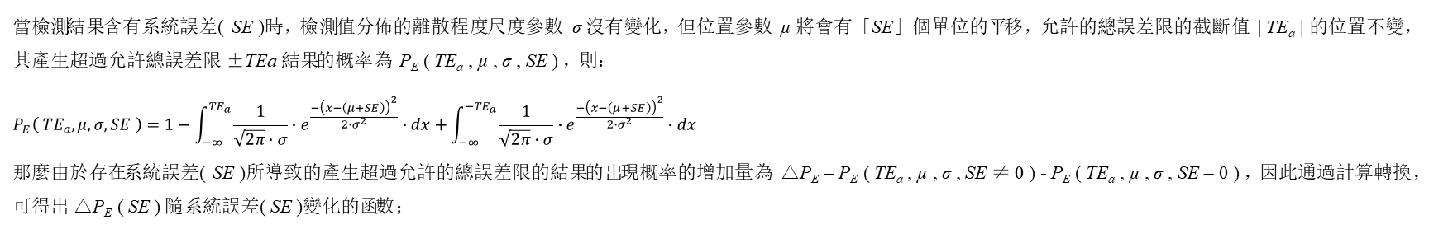
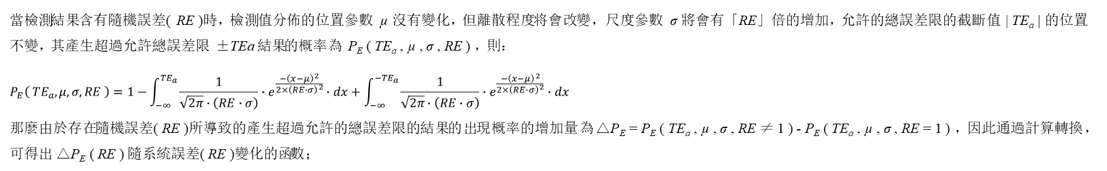
質量控制方案設計
控制規則( Control Rule ) 之 臨床檢驗的分析批( Analytical Run )長度( Number Batch )設計 ~ 由於誤差( SE / RE )所導致的超過可接受總誤差限的結果的出現幾率的增加量 △P_{E} ( SE / RE ) ；
△P_{E} ( SE / RE ) 是指由於存在誤差( SE / RE )所導致的超過可接受總誤差限的結果出現概率的增加量；
檢測結果的值圍繞真值呈正態分佈，根據正態分佈的原理，越靠近真值的結果出現的概率越大，檢測值分佈的離散程度取決於檢測方法的精密度，當檢測結果不含有誤差時，由於檢測方法的不精密度本身也可能產生超過允許的總誤差限 ±TE_{a} 的結果，其概率為可接受的總誤差限的截斷值 | TE_{a} | 到無窮大( ∞ )之間正態分佈曲線下圍成的面積；
各誤差從出現到被檢出的整個過程，可以分為三段，假設：第一段是誤差沒有出現，第二階段誤差出現并持續產生作用，但卻並沒有被質控活動所檢出（一直處於在控狀態，未報警失控），直到後續某一個分析批的質控活動檢出誤差，此時處於失控報警狀態進入第三階段處理改進消除誤差，在這個過程中第二階段的患者標本都含有誤差，但是這些檢測結果並不是都不可接受，其中有一定概率出現超過允許的總誤差限 | TE_{a} | 的標本，這個概率即 P_{E} ( SE / RE ) ；
P_{E} ( SE / RE ) 與檢測系統不存在誤差時產生超過允許總誤差限 ±TE_{a} 結果的概率之差，即△P_{E} ( SE / RE ) ；
當檢測結果含有系統誤差( SE )時，檢測值分佈的離散程度尺度參數 σ 沒有變化，但位置參數 µ 將會有「SE」個單位的平移，允許的總誤差限的截斷值 | TE_{a} | 的位置不變，其產生超過允許總誤差限 ±TEa 結果的概率為 P_{E} ( TE_{a} , µ , σ , SE ) ，則：
$$P_{E}\left( {TE}_{a},μ,σ,SE \right)=1−\int_{−∞}^{{TE}_{a}}{\frac{1}{\sqrt{2π}∙σ}∙e^{\frac{−{\left(x−\left(μ+SE\right)\right)}^{2}}{2∙σ^{2}}}∙dx}+\int_{−∞}^{{−TE}_{a}}{\frac{1}{\sqrt{2π}∙σ}∙e^{\frac{−{\left(x−\left(μ+SE\right)\right)}^{2}}{2∙σ^{2}}}∙dx}$$
那麼由於存在系統誤差( SE )所導致的產生超過允許的總誤差限的結果的出現概率的增加量為 △P_{E} = P_{E} ( TE_{a} , µ , σ , SE ≠ 0 ) - P_{E} ( TE_{a} , µ , σ , SE = 0 ) ，因此通過計算轉換，可得出 △P_{E} ( SE ) 隨系統誤差( SE )變化的函數；
當檢測結果含有隨機誤差( RE )時，檢測值分佈的位置參數 µ 沒有變化，但離散程度将會改變，尺度參數 σ 將會有「RE」倍的增加，允許的總誤差限的截斷值 | TE_{a} | 的位置不變，其產生超過允許總誤差限 ±TEa 結果的概率為 P_{E} ( TE_{a} , µ , σ , RE ) ，則：
$$P_{E}\left( {TE}_{a},μ,σ,RE \right)=1−\int_{−∞}^{{TE}_{a}}{\frac{1}{\sqrt{2π}∙\left(RE∙σ\right)}∙e^{\frac{−{\left(x−μ\right)}^{2}}{2×{\left(RE∙σ\right)}^{2}}}∙dx}+\int_{−∞}^{{−TE}_{a}}{\frac{1}{\sqrt{2π}∙\left(RE∙σ\right)}∙e^{\frac{−{\left(x−μ\right)}^{2}}{2×{\left(RE∙σ\right)}^{2}}}∙dx}$$
那麼由於存在隨機誤差( RE )所導致的產生超過允許的總誤差限的結果的出現概率的增加量為 △P_{E} = P_{E} ( TE_{a} , µ , σ , RE ≠ 1 ) - P_{E} ( TE_{a} , µ , σ , RE = 1 ) ，因此通過計算轉換，可得出 △P_{E} ( RE ) 隨系統誤差( RE )變化的函數；
Notes:
Curtis A. Parvin* and Ann M. Gronowski. Effect of analytical run length on quality-control(QC) performance and the QC planning process. 《Clinical Chemistry》 43:11,2149–2154 (1997)
《临床检验定量测定分析批长度设计软件的研究和应用》，中国医学科学院 北京协和医学院 硕士学位论文，Institution Code:10023 Student ID:S2009515，所 院：卫生部临床检验中心，姓名：胡丽涛，指导教师：王治国，学科专业：临床检验诊断学，研究方向：临床实验室质量管理，完成日期：2012年4月。
来源于：临床检验质量控制技术（第三版），王治国编著，人民文学出版社。
第二十五章 临床检验批长度
各誤差從出現到被檢出的整個過程，可以分為三段，假設：第一段是誤差沒有出現，這個階段有兩次質控活動（2個分析批），到第 3 批時出現了誤差，檢測過程進入第二階段，誤差持續存在經過了2次質控，誤差都沒有被檢出，直到第二階段的第 3 次質控才失控，失控后進行處理改進消除誤差進入第三階段，在這個過程中第二階段的患者標本都含有誤差，但是這些檢測結果並不是都不能接受，其中有一定概率出現超出允許總誤差 Tea 的標本，這個概率即 △P_{E} ；檢測結果的值圍繞真值呈正態分佈，根據正態分佈的原理，越靠近真值的結果出現的概率越大，檢測值分佈的離散程度取決於檢測方法的精密度，當檢測結果不含有誤差時，由於檢測方法的不精密度本身也可能產生不合的格患者結果，其概率為可接受的總誤差截斷值 TEa 到無窮大( ∞ )之間正態分佈曲線下的面積；

Slide 27
質量控制方案設計
控制規則( Control Rule ) 之 臨床檢驗的分析批( Analytical Run )長度( Number Batch )設計 ~ 由於誤差( SE / RE )所導致的超過可接受總誤差限的結果的出現幾率的增加量 △P_{E} ( SE / RE ) ；
P_{E} ( SE / RE ) ：是指在各誤差條件下，出現超過可接受總誤差限結果的幾率；
△P_{E} ( SE / RE ) ：是指由於誤差出現所導致的超過可接受總誤差限的結果的出現幾率與不含誤差結果超過可接受總誤差限概率相比的增加量；
µ , σ
SE = 0×σ , RE = 1×σ
µ , σ
SE = 3×σ , RE = 1×σ
TEa
µ , σ , SE = 0×σ , RE = 1×σ
TEa
µ , σ , TEa
f ~ [ SE , RE ]
P_{ed} , P_{fr}
µ , σ , SE = 0×σ , RE = 1.5×σ
△ Defect rate _{[ SE ]}
µ , σ , TEa
f ~ [ SE , RE ]
P_{ed} , P_{fr}
△ Defect rate _{[ RE ]}
Defect
0.5×σ
Defect
rate
rate
µ
µ + SE
RE
σ
µ
SE = 3×σ
RE = 1.5×σ
Notes:
Curtis A. Parvin* and Ann M. Gronowski. Effect of analytical run length on quality-control(QC) performance and the QC planning process. 《Clinical Chemistry》 43:11,2149–2154 (1997)
来源于：临床检验质量控制技术（第三版），王治国编著，人民文学出版社。
第二十五章 临床检验批长度
各誤差從出現到被檢出的整個過程，可以分為三段，假設：第一段是誤差沒有出現，這個階段有兩次質控活動（2個分析批），到第 3 批時出現了誤差，檢測過程進入第二階段，誤差持續存在經過了2次質控，誤差都沒有被檢出，直到第二階段的第 3 次質控才失控，失控后進行處理改進消除誤差進入第三階段，在這個過程中第二階段的患者標本都含有誤差，但是這些檢測結果並不是都不能接受，其中有一定概率出現超出允許總誤差 Tea 的標本，這個概率即 △P_{E} ；檢測結果的值圍繞真值呈正態分佈，根據正態分佈的原理，越靠近真值的結果出現的概率越大，檢測值分佈的離散程度取決於檢測方法的精密度，當檢測結果不含有誤差時，由於檢測方法的不精密度本身也可能產生不合的格患者結果，其概率為可接受的總誤差截斷值 TEa 到無窮大( ∞ )之間正態分佈曲線下的面積；

Slide 28
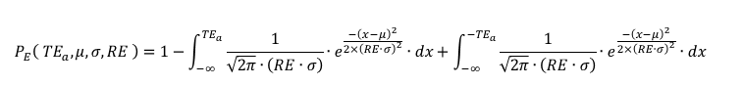
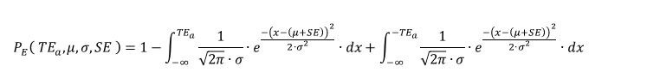
質量控制方案設計
控制規則( Control Rule ) 之 臨床檢驗的分析批( Analytical Run )長度( Number Batch )設計 ~ 由於誤差( SE / RE )所導致的超過可接受總誤差限的結果的出現幾率的增加量 △P_{E} ( SE / RE ) ；
P_{E} ( SE / RE ) ：是指在各誤差條件下，出現超過可接受總誤差限結果的幾率；
△P_{E} ( SE / RE ) ：是指由於誤差出現所導致的超過可接受總誤差限的結果的出現幾率與不含誤差結果超過可接受總誤差限概率相比的增加量；
$$P_{E}\left( {TE}_{a},μ,σ,SE \right)=1−\int_{−∞}^{{TE}_{a}}{\frac{1}{\sqrt{2π}∙σ}∙e^{\frac{−{\left(x−\left(μ+SE\right)\right)}^{2}}{2∙σ^{2}}}∙dx}+\int_{−∞}^{{−TE}_{a}}{\frac{1}{\sqrt{2π}∙σ}∙e^{\frac{−{\left(x−\left(μ+SE\right)\right)}^{2}}{2∙σ^{2}}}∙dx}$$
$$P_{E}\left( {TE}_{a},μ,σ,RE \right)=1−\int_{−∞}^{{TE}_{a}}{\frac{1}{\sqrt{2π}∙\left(RE∙σ\right)}∙e^{\frac{−{\left(x−μ\right)}^{2}}{2×{\left(RE∙σ\right)}^{2}}}∙dx}+\int_{−∞}^{{−TE}_{a}}{\frac{1}{\sqrt{2π}∙\left(RE∙σ\right)}∙e^{\frac{−{\left(x−μ\right)}^{2}}{2×{\left(RE∙σ\right)}^{2}}}∙dx}$$
△P_{SE} = P_{SE} ( x , µ , σ , SE ) - P_{SE} ( x , µ , σ , SE = 0 )
△P_{RE} = P_{RE} ( x , µ , σ , RE ) - P_{RE} ( x , µ , σ , RE = 1 )
| TE_{a} | = 5.25 · σ
| TE_{a} | = 5.25 · σ
假設：| TE_{a} | = 5.25 · σ ，系統誤差(System Error , SE)的大小以分析標準差(σ)的倍數來度量，含有系統誤差的分佈形式為：U ( μ + SE , σ ) → U ( μ + SE · σ , σ ) ，隨機誤差(Random Error , RE)的大小以分析標準差(σ)的倍數來度量，含有隨機誤差的分佈形式為：U ( μ , RE ) → U ( μ , RE · σ ) ；
Notes:
Curtis A. Parvin* and Ann M. Gronowski. Effect of analytical run length on quality-control(QC) performance and the QC planning process. 《Clinical Chemistry》 43:11,2149–2154 (1997)
来源于：临床检验质量控制技术（第三版），王治国编著，人民文学出版社。
第二十五章 临床检验批长度
各誤差從出現到被檢出的整個過程，可以分為三段，假設：第一段是誤差沒有出現，這個階段有兩次質控活動（2個分析批），到第 3 批時出現了誤差，檢測過程進入第二階段，誤差持續存在經過了2次質控，誤差都沒有被檢出，直到第二階段的第 3 次質控才失控，失控后進行處理改進消除誤差進入第三階段，在這個過程中第二階段的患者標本都含有誤差，但是這些檢測結果並不是都不能接受，其中有一定概率出現超出允許總誤差 Tea 的標本，這個概率即 △P_{E} ；檢測結果的值圍繞真值呈正態分佈，根據正態分佈的原理，越靠近真值的結果出現的概率越大，檢測值分佈的離散程度取決於檢測方法的精密度，當檢測結果不含有誤差時，由於檢測方法的不精密度本身也可能產生不合的格患者結果，其概率為可接受的總誤差截斷值 TEa 到無窮大( ∞ )之間正態分佈曲線下的面積；

Slide 29
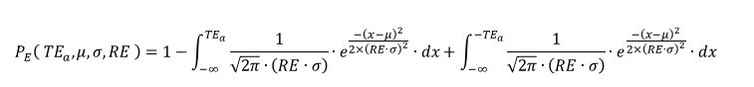
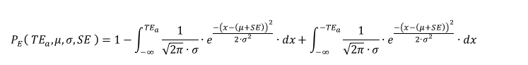
質量控制方案設計
控制規則( Control Rule ) 之 臨床檢驗的分析批( Analytical Run )長度( Number Batch )設計 ~ 由於誤差( SE / RE )所導致的超過可接受總誤差限的結果的出現幾率的增加量 △P_{E} ( SE / RE ) ；
P_{E} ( SE / RE ) ：是指在各誤差條件下，出現超過可接受總誤差限結果的幾率；
△P_{E} ( SE / RE ) ：是指由於誤差出現所導致的超過可接受總誤差限的結果的出現幾率與不含誤差結果超過可接受總誤差限概率相比的增加量；
$$P_{E}\left( {TE}_{a},μ,σ,SE \right)=1−\int_{−∞}^{{TE}_{a}}{\frac{1}{\sqrt{2π}∙σ}∙e^{\frac{−{\left(x−\left(μ+SE\right)\right)}^{2}}{2∙σ^{2}}}∙dx}+\int_{−∞}^{{−TE}_{a}}{\frac{1}{\sqrt{2π}∙σ}∙e^{\frac{−{\left(x−\left(μ+SE\right)\right)}^{2}}{2∙σ^{2}}}∙dx}$$
$$P_{E}\left( {TE}_{a},μ,σ,RE \right)=1−\int_{−∞}^{{TE}_{a}}{\frac{1}{\sqrt{2π}∙\left(RE∙σ\right)}∙e^{\frac{−{\left(x−μ\right)}^{2}}{2×{\left(RE∙σ\right)}^{2}}}∙dx}+\int_{−∞}^{{−TE}_{a}}{\frac{1}{\sqrt{2π}∙\left(RE∙σ\right)}∙e^{\frac{−{\left(x−μ\right)}^{2}}{2×{\left(RE∙σ\right)}^{2}}}∙dx}$$
△P_{SE} = P_{SE} ( x , µ , σ , SE ) - P_{SE} ( x , µ , σ , SE = 0 )
△P_{RE} = P_{RE} ( x , µ , σ , RE ) - P_{RE} ( x , µ , σ , RE = 1 )
| TE_{a} | = 5.25 · σ
| TE_{a} | = 5.25 · σ
假設：| TE_{a} | = 5.25 · σ ，系統誤差(System Error , SE)的大小以分析標準差(σ)的倍數來度量，含有系統誤差的分佈形式為：U ( μ + SE , σ ) → U ( μ + SE · σ , σ ) ，隨機誤差(Random Error , RE)的大小以分析標準差(σ)的倍數來度量，含有隨機誤差的分佈形式為：U ( μ , RE ) → U ( μ , RE · σ ) ；
Notes:
Curtis A. Parvin* and Ann M. Gronowski. Effect of analytical run length on quality-control(QC) performance and the QC planning process. 《Clinical Chemistry》 43:11,2149–2154 (1997)
来源于：临床检验质量控制技术（第三版），王治国编著，人民文学出版社。
第二十五章 临床检验批长度
各誤差從出現到被檢出的整個過程，可以分為三段，假設：第一段是誤差沒有出現，這個階段有兩次質控活動（2個分析批），到第 3 批時出現了誤差，檢測過程進入第二階段，誤差持續存在經過了2次質控，誤差都沒有被檢出，直到第二階段的第 3 次質控才失控，失控后進行處理改進消除誤差進入第三階段，在這個過程中第二階段的患者標本都含有誤差，但是這些檢測結果並不是都不能接受，其中有一定概率出現超出允許總誤差 Tea 的標本，這個概率即 △P_{E} ；檢測結果的值圍繞真值呈正態分佈，根據正態分佈的原理，越靠近真值的結果出現的概率越大，檢測值分佈的離散程度取決於檢測方法的精密度，當檢測結果不含有誤差時，由於檢測方法的不精密度本身也可能產生不合的格患者結果，其概率為可接受的總誤差截斷值 TEa 到無窮大( ∞ )之間正態分佈曲線下的面積；

Slide 30
質量控制方案設計
臨床檢驗的分析批( Analytical Run )長度( Number Batch )設計 ~ 不合格患者結果數[ E ( Nu ) ]與最佳批長度( N_{B} )的計算 ；
各模式下不合格患者結果數 ( ANP_{TE} ) 的計算
間斷誤差(intermittent errors)的批量分析過程：ANP_{TE} = △P_{E} ( SE / RE ) · ( 1 - P_{ed} ) · N_{B}
誤差持續存(persistent errors)在的批量分析過程：ANP_{TE} = △P_{E} ( SE / RE ) · ( ARL_{ed} - 1 ) · N_{B}
誤差持續存在(persistent errors)的夾心式分析過程：ANP_{TE} = △P_{E} ( SE / RE ) · [ N_{B} · ( ARL_{ed} - 1 ) + N_{B} / 2 ]
上述等式中，△P_{E} 與給定項目的分析性能 ( SE / RE、TEa、正確度、精密度 ) 有關，ARL_{ed}、P_{ed} 與所選質控規則、質控觀測值數 N_{Q} 和 SE / RE 的大小有關，因此，給定可接受總誤差限、正確度、精密度、質控規則、控制觀測值的數目，即可繪出 N_{B} 隨 SE / RE 變化的函數圖；
最佳分析批( Analytical Run )長度( Optimum Number Batch )的計算
理論上，質量控制目的是要在統計學上滿足 ANP_{TE} ＜ 1 ，因此，最佳分析批長度是在各檢測模式下滿足能夠不等式的分析批長度( N_{B} )的最大整數值；
間斷誤差(intermittent errors)的批量分析過程：$N_{B}<\frac{1}{∆P_{E}\left({SE}/{RE}\right)∙\left(1−P_{ed}\right)}$ ；
誤差持續存在(persistent errors)的批量分析過程：$N_{B}<\frac{1}{∆P_{E}\left({SE}/{RE}\right)∙\left({ARL}_{ed}−1\right)}$ ；
誤差持續存在(persistent errors)的夾心式分析過程：$N_{B}<\frac{1}{∆P_{E}\left({SE}/{RE}\right)∙\left({ARL}_{ed}−0.5\right)}$ ；
Notes:
Curtis A. Parvin* and Ann M. Gronowski. Effect of analytical run length on quality-control(QC) performance and the QC planning process. 《Clinical Chemistry》 43:11,2149–2154 (1997)
来源于：临床检验质量控制技术（第三版），王治国编著，人民文学出版社。
第二十五章 临床检验批长度
各誤差從出現到被檢出的整個過程，可以分為三段，假設：第一段是誤差沒有出現，這個階段有兩次質控活動（2個分析批），到第 3 批時出現了誤差，檢測過程進入第二階段，誤差持續存在經過了2次質控，誤差都沒有被檢出，直到第二階段的第 3 次質控才失控，失控后進行處理改進消除誤差進入第三階段，在這個過程中第二階段的患者標本都含有誤差，但是這些檢測結果並不是都不能接受，其中有一定概率出現超出允許總誤差 Tea 的標本，這個概率即 △P_{E} ；檢測結果的值圍繞真值呈正態分佈，根據正態分佈的原理，越靠近真值的結果出現的概率越大，檢測值分佈的離散程度取決於檢測方法的精密度，當檢測結果不含有誤差時，由於檢測方法的不精密度本身也可能產生不合的格患者結果，其概率為可接受的總誤差截斷值 TEa 到無窮大( ∞ )之間正態分佈曲線下的面積；

Slide 31
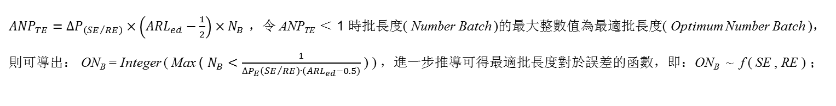
質量控制方案設計
臨床檢驗的分析批( Analytical Run )長度( Number Batch )設計 ~ 不合格患者結果數[ E ( Nu ) ]與最佳批長度( N_{B} )的計算 ；
持續誤差(persistent errors)隨機式分析過程(random access process)：
${ANP}_{TE}=∆P_{\left({SE}/{RE}\right)}×\left({ARL}_{ed}−\frac{1}{2}\right)×N_{B}$ ，令 ANP_{TE} ＜ 1 時批長度( Number Batch )的最大整數值為最適批長度( Optimum Number Batch )，
則可導出： ON_{B} = Integer ( Max ( $N_{B}<\frac{1}{∆P_{E}\left({SE}/{RE}\right)∙\left({ARL}_{ed}−0.5\right)}$ ) ) ，進一步推導可得最適批長度對於誤差的函數，即：ON_{B} ~ f ( SE , RE ) ；
Notes:
Curtis A. Parvin* and Ann M. Gronowski. Effect of analytical run length on quality-control(QC) performance and the QC planning process. 《Clinical Chemistry》 43:11,2149–2154 (1997)
来源于：临床检验质量控制技术（第三版），王治国编著，人民文学出版社。
第二十五章 临床检验批长度
各誤差從出現到被檢出的整個過程，可以分為三段，假設：第一段是誤差沒有出現，這個階段有兩次質控活動（2個分析批），到第 3 批時出現了誤差，檢測過程進入第二階段，誤差持續存在經過了2次質控，誤差都沒有被檢出，直到第二階段的第 3 次質控才失控，失控后進行處理改進消除誤差進入第三階段，在這個過程中第二階段的患者標本都含有誤差，但是這些檢測結果並不是都不能接受，其中有一定概率出現超出允許總誤差 Tea 的標本，這個概率即 △P_{E} ；檢測結果的值圍繞真值呈正態分佈，根據正態分佈的原理，越靠近真值的結果出現的概率越大，檢測值分佈的離散程度取決於檢測方法的精密度，當檢測結果不含有誤差時，由於檢測方法的不精密度本身也可能產生不合的格患者結果，其概率為可接受的總誤差截斷值 TEa 到無窮大( ∞ )之間正態分佈曲線下的面積；
-----------------------------------------------------------------------------------------------------------------------------------
為了簡化計算，假設分析過程的誤差成[ 0 , △SEC ]兩點分佈(Bernoulli distribution)，即假設分析過程只存在兩種狀態，一種是完全不含有誤差的狀態，另一種是只含有臨界系統誤差的狀態，假設分析過程只能在這兩種狀態之間切換；同時假設持續誤差在產生後續效應時，其誤差檢出率Ped保持不變；這時根據每一個點的測定值都呈正態分佈的特點，可以得到：
[ 22s , N = 3 ] ，如果 TEa = 3.85·S , △SEC = 2.2·S ，即 SE ∈ [ 0 , 2.2·S ] ，則有：Ped = 93.25% (SE = 2.2·S 時的失控概率)，Pfr = 0.305% (SE = 0 時的失控概率)；ARLed = 2 ( SE = 2.2·S 時的平均在控狀態運行分析批數 )，ARLfr = 326 ( SE = 0 時的平均在控狀態運行分析批數 ) , ONB = 54；
[ 22s , N = 2 ] ，如果 TEa = 5.25·S , △SEC = 3.6·S ，即 SE ∈ [ 0 , 3.6·S ] ，則有：Ped = 89.34% (SE = 3.6·S 時的失控概率)，Pfr = 0.104% (SE = 0 時的失控概率)；ARLed = 2 ( SE = 3.6·S 時的平均在控狀態運行分析批數 )，ARLfr = 966 ( SE = 0 時的平均在控狀態運行分析批數 ) , ONB = 13；
事實上誤差並不是兩點分佈，通常誤差不只是兩點，而是在一個區間內呈現連續彌散的發生或者很多個點的離散分佈狀態，並且每個實驗室都可能產生自己的分佈特點，當這種彌散分佈或極多點離散分佈的狀態時，對於誤差處在每一點上的Ped不同，因此ARLed也不相同，並且因為即使存在誤差但是小於臨界誤差的分析批仍然不能算作失控，此時質控過程如果報失控，則應視為是假失控，可見假失控率Pfr在隨著誤差分佈的變化也是不相同的，因此ARLfr也不相同，這樣在誤差分佈的整個空間內總體的ARLed和ARLfr就是各個點時的一個加權匯總的結果，在這種情況下使用解析法計算匯總結果公式會非常繁瑣，通常這時可以採用隨機採樣（monte carlo method）仿真的辦法來近似得到整個誤差分佈狀態下的誤差檢出的平均運行長度( Average Run Length of Error Detection , ARLed )和ARLfr；

Slide 32
質量控制方案設計
控制規則( Control Rule ) 之 假失控率( Probability for False Rejection , P_{fr} ) , 誤差檢出概率( Probability for Error Detection , P_{ed} ) ~ 隨機採樣仿真分析( Monte Carlo Simulation ) ；
在這裏補充一個真實案例示例：
**診斷試驗分析製程誤差 ( Persistent Errors ) 檢出平均運行長度 (average run number with false acceptance , average run length of error detection ) 計算機仿真 ( Computer Simulation ) 估計
Notes:
JO Westgard，JJ Oryall，DD Koch.Predicting Effects of QC Practices on the Cost-effective Operation of a Multi-test Analytical System.《Clinical Chemistry》, 1990, 36(10)1760-1764
Curtis A. Parvin* and Ann M. Gronowski. Effect of analytical run length on quality-control(QC) performance and the QC planning process. 《Clinical Chemistry》 43:11,2149–2154 (1997)

Slide 33
質量控制方案設計
臨床檢驗的分析批( Analytical Run )長度( Number Batch )設計
分析誤差模式和質控模式
建立各模式下的平均的不合格患者結果數的數學模型
ANP_{TE} = △P_{E} ( SE / RE ) × ANP_{ed}
仿真模擬
誤差檢出的平均分析批數 ( ARL_{ed} )
由於誤差出現導致不合格結果出現概率的增加量
△P_{E} ( SE / RE )
概率分佈特征
報告中含誤差的患者結果數 ( ANP_{ed} )
不合格患者結果數 ANP_{TE} ＜ 1
分析批長度
Notes:
JO Westgard，JJ Oryall，DD Koch.Predicting Effects of QC Practices on the Cost-effective Operation of a Multi-test Analytical System.《Clinical Chemistry》, 1990, 36(10)1760-1764
《临床检验定量测定分析批长度设计软件的研究和应用》，中国医学科学院 北京协和医学院 硕士学位论文，Institution Code:10023 Student ID:S2009515，所 院：卫生部临床检验中心，姓名：胡丽涛，指导教师：王治国，学科专业：临床检验诊断学，研究方向：临床实验室质量管理，完成日期：2012年4月。
来源于：临床检验质量控制技术（第三版），王治国编著，人民文学出版社。
第二十五章 临床检验批长度
根據臨床實驗室實際情況分析誤差模式和質控模式，首先建立各模式下的不合格患者結果數計算的數學模型，模型中需要研究的參數是 ARL_{ed} ，使用統計學原理計算 △P_{E} ，將這兩個參數代入 E ( Nu ) 計算的數學模型中，設定 E ( N₀ ) ＜ 1 ，得出最佳分析批長度，研究思路見圖。
各誤差從出現到被檢出的整個過程，可以分為三段，假設：第一段是誤差沒有出現，這個階段有兩次質控活動（2個分析批），到第 3 批時出現了誤差，檢測過程進入第二階段，誤差持續存在經過了2次質控，誤差都沒有被檢出，直到第二階段的第 3 次質控才失控，失控后進行處理改進消除誤差進入第三階段，在這個過程中第二階段的患者標本都含有誤差，但是這些檢測結果並不是都不能接受，其中有一定概率出現超出允許總誤差 Tea 的標本，這個概率即 △P_{E} ；檢測結果的值圍繞真值呈正態分佈，根據正態分佈的原理，越靠近真值的結果出現的概率越大，檢測值分佈的離散程度取決於檢測方法的精密度，當檢測結果不含有誤差時，由於檢測方法的不精密度本身也可能產生不合的格患者結果，其概率為可接受的總誤差截斷值 TEa 到無窮大( ∞ )之間正態分佈曲線下的面積；
廠家應該說明檢測系統正確度和精密度穩定的時間或序列，用戶除了根據廠家推薦的批長度外，還應該根據患者樣本穩定性、患者樣本數量、重複分析樣本量、工作流程、操作人員的素質來確定分析批長度；

Slide 34
質量控制方案設計
誤差檢出平均運行長度( ARL_{ed} )仿真分析
(1) 設定質控真值 µ 、分析方法固有不精密度 σ 、每批檢測質控觀測值 N_{Q} 、系統誤差 SE（以 σ 的倍數表示，0 ~ 4 倍，以 0.5 為單位）、隨機誤差 RE（以 σ 的倍數表示，1 ~ 4 倍，以 0.5 為單位）；
(2) 模擬不含誤差的質控測定值（從 C = µ + ε ，ε 服從均值為 0 ，標準差為 σ 的正態分佈中隨機選取 N_{Q} 個數據），隨機抽取 N_{Q} 個質控測定值作為一個分析批，如此重複數個分析批，直至滿足可以使用質控判斷規則即可，然後使用質控規則進行判斷；
在控 / 失控
失控
重複 n 次試驗
重複 n 次試驗
在控
系統誤差下 ARL_{ed} 模擬
隨機誤差下 ARL_{ed} 模擬
(3) 模擬 N_{Q} 個含有系統誤差(SE)的質控測定值 C = µ + SE + ε ，并使用質控規則進行判斷
(3) 模擬 N_{Q} 個含有隨機誤差(RE)的質控測定值 C = µ + e （e 服從均值為 0 ，標準差為 RE 的正態分佈），并使用質控規則進行判斷
在控 / 失控
在控
在控 / 失控
在控
失控
失控
(4) 失控，記錄批次 R_{i}
(4) 失控，記錄批次 R_{i}
ARL_{ed} 仿真分析流程圖
Notes:
JO Westgard，JJ Oryall，DD Koch.Predicting Effects of QC Practices on the Cost-effective Operation of a Multi-test Analytical System.《Clinical Chemistry》, 1990, 36(10)1760-1764
《临床检验定量测定分析批长度设计软件的研究和应用》，中国医学科学院 北京协和医学院 硕士学位论文，Institution Code:10023 Student ID:S2009515，所 院：卫生部临床检验中心，姓名：胡丽涛，指导教师：王治国，学科专业：临床检验诊断学，研究方向：临床实验室质量管理，完成日期：2012年4月。
来源于：临床检验质量控制技术（第三版），王治国编著，人民文学出版社。
第二十五章 临床检验批长度
在存在系统误差和随机误差时，分别进行，ARLed 模擬流程圖
各誤差從出現到被檢出的整個過程，可以分為三段，假設：第一段是誤差沒有出現，這個階段有兩次質控活動（2個分析批），到第 3 批時出現了誤差，檢測過程進入第二階段，誤差持續存在經過了2次質控，誤差都沒有被檢出，直到第二階段的第 3 次質控才失控，失控后進行處理改進消除誤差進入第三階段，在這個過程中第二階段的患者標本都含有誤差，但是這些檢測結果並不是都不能接受，其中有一定概率出現超出允許總誤差 Tea 的標本，這個概率即 △P_{E} ；檢測結果的值圍繞真值呈正態分佈，根據正態分佈的原理，越靠近真值的結果出現的概率越大，檢測值分佈的離散程度取決於檢測方法的精密度，當檢測結果不含有誤差時，由於檢測方法的不精密度本身也可能產生不合的格患者結果，其概率為可接受的總誤差截斷值 TEa 到無窮大( ∞ )之間正態分佈曲線下的面積；
廠家應該說明檢測系統正確度和精密度穩定的時間或序列，用戶除了根據廠家推薦的批長度外，還應該根據患者樣本穩定性、患者樣本數量、重複分析樣本量、工作流程、操作人員的素質來確定分析批長度；

Slide 35
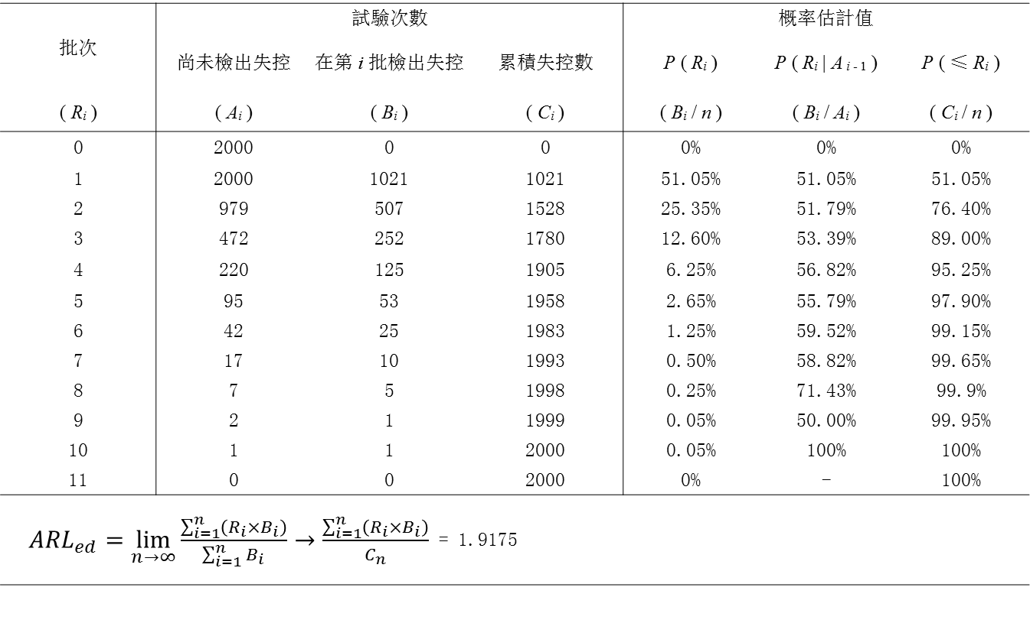
質量控制方案設計
臨床檢驗的分析批( Analytical Run )長度( Number Batch )設計 ~ 誤差檢出的平均運行長度( average run length of error detection , ARL_{ed} )的隨機採樣(Monte Carlo method)仿真分析 ；
13s , NQ = 2 ; SE = 2.5s , RE = 1s ; µ = 150 , s = 6.75 ; n = 2000 , i = 10 ；ARLed 的計算過程
批次 | 試驗次數 |  |  | 概率估計值
 | 尚未檢出失控 | 在第 i 批檢出失控 | 累積失控數 | P ( R_{i} ) | P ( R_{i} | A _{i - 1} ) | P ( ≤ R_{i} )
( R_{i} ) | ( A_{i} ) | ( B_{i} ) | ( C_{i} ) | ( B_{i} / n ) | ( B_{i} / A_{i} ) | ( C_{i} / n )
0 | 2000 | 0 | 0 | 0% | 0% | 0%
1 | 2000 | 1021 | 1021 | 51.05% | 51.05% | 51.05%
2 | 979 | 507 | 1528 | 25.35% | 51.79% | 76.40%
3 | 472 | 252 | 1780 | 12.60% | 53.39% | 89.00%
4 | 220 | 125 | 1905 | 6.25% | 56.82% | 95.25%
5 | 95 | 53 | 1958 | 2.65% | 55.79% | 97.90%
6 | 42 | 25 | 1983 | 1.25% | 59.52% | 99.15%
7 | 17 | 10 | 1993 | 0.50% | 58.82% | 99.65%
8 | 7 | 5 | 1998 | 0.25% | 71.43% | 99.9%
9 | 2 | 1 | 1999 | 0.05% | 50.00% | 99.95%
10 | 1 | 1 | 2000 | 0.05% | 100% | 100%
11 | 0 | 0 | 2000 | 0% | - | 100%
${ARL}_{ed}=\lim_{n→∞}{\frac{\sum_{i=1}^{n}{\left(R_{i}×B_{i}\right)}}{\sum_{i=1}^{n}{B_{i}}}}→\frac{\sum_{i=1}^{n}{\left(R_{i}×B_{i}\right)}}{C_{n}}$ = 1.9175
Notes:
JO Westgard，JJ Oryall，DD Koch.Predicting Effects of QC Practices on the Cost-effective Operation of a Multi-test Analytical System.《Clinical Chemistry》, 1990, 36(10)1760-1764
Curtis A. Parvin* and Ann M. Gronowski. Effect of analytical run length on quality-control(QC) performance and the QC planning process. 《Clinical Chemistry》 43:11,2149–2154 (1997)
《临床检验定量测定分析批长度设计软件的研究和应用》，中国医学科学院 北京协和医学院 硕士学位论文，Institution Code:10023 Student ID:S2009515，所 院：卫生部临床检验中心，姓名：胡丽涛，指导教师：王治国，学科专业：临床检验诊断学，研究方向：临床实验室质量管理，完成日期：2012年4月。
来源于：临床检验质量控制技术（第三版），王治国编著，人民文学出版社。
第二十五章 临床检验批长度
仿真過程數據表（上表），
指定系統（隨機）誤差和 NQ ，繪出規則（及組合）的檢出概率 P ( Ri )、P ( Ri | A i - 1 ) 和 P ( ≤ Ri ) 的隨批次變化的函數關係圖，
選定質控規則和 NQ 值后，可得出 ARLed 的值隨 SE / RE 變化的函數曲線；
各誤差從出現到被檢出的整個過程，可以分為三段，假設：第一段是誤差沒有出現，這個階段有兩次質控活動（2個分析批），到第 3 批時出現了誤差，檢測過程進入第二階段，誤差持續存在經過了2次質控，誤差都沒有被檢出，直到第二階段的第 3 次質控才失控，失控后進行處理改進消除誤差進入第三階段，在這個過程中第二階段的患者標本都含有誤差，但是這些檢測結果並不是都不能接受，其中有一定概率出現超出允許總誤差 Tea 的標本，這個概率即 △P_{E} ；檢測結果的值圍繞真值呈正態分佈，根據正態分佈的原理，越靠近真值的結果出現的概率越大，檢測值分佈的離散程度取決於檢測方法的精密度，當檢測結果不含有誤差時，由於檢測方法的不精密度本身也可能產生不合的格患者結果，其概率為可接受的總誤差截斷值 TEa 到無窮大( ∞ )之間正態分佈曲線下的面積；
每個質控規則（或規則組合）在特定的 NQ 和 SE 下的 ARLed 值，計算過程及結果表示如下表，仿真過程輸出的結果包括：1) 仿真過程數據表（如下表），2) 根據仿真數據表計算的結果，指定系統（隨機）誤差和 N_{Q} ，繪出規則（及組合）的檢出概率 P ( Ri )、P ( Ri | A i - 1 ) 和 P ( ≤ Ri ) 的隨批次變化的函數關係圖，3) 根據仿真數據表的計算結果，選定質控規則和 N_{Q} 值后，可得出 ARLed 的值隨 SE / RE 變化的函數曲線；

